Slide 1
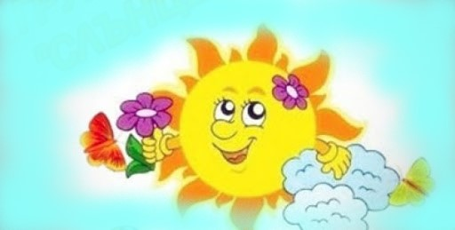
ПРЕЗЕНТАЦИЯ
НА
ЧЕТВЪРТА ВЪЗРАСТОВА ГРУПА „СЛЪНЧО“
ЗА УЧЕБНАТА 2024-2025ГОДИНА
Изготвили:
Даринка Василева, старши учител;
Елица Тупова, старши учител.

Slide 2
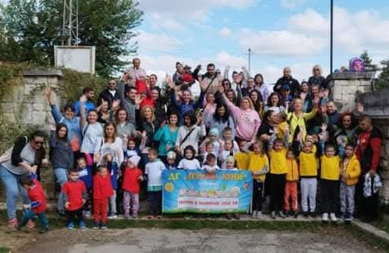
Какво постигнахме?
-Изградено чувство за общност;
- Формирана увереност у децата;
- Развитие на волевото поведение и моториката;
- Развитие на комуникативната компетентност.

Slide 3
Четвърта възрастова група
изходно ниво,2024-2025 учебна година
През учебната 2024-2025 година постигнахме оптималното в социалното и познавателното развитие на децата за определения възрастов период.
Успешно реализирахме образователните и възпитателните задачи от годишното разпределение за четвърта възрастова група, както и разнообразие от творчески, интересни и забавни за децата дейности.
ОН: Български език и литература 17 деца се справят самостоятелно с решаването на поставените задачи, а 1 от децата се справя с помощ от учителя.
ОН: Математика - 17 деца се справят самостоятелно с решаването на поставените задачи, а 1 от децата се справя с помощ от учителя.
ОН: Околен свят - 17 деца се справят самостоятелно с решаването на поставените задачи, 1 дете справя с помощ от учителя.
ОН: Изобразително изкуство - 17 деца се справят самостоятелно с решаването на поставените задачи, а 1 от децата се справя с помощ от учителя.
ОН: Конструиране и технологии – 17 деца се справят самостоятелно с решаването на поставените задачи, справя с помощ от учителя.
ОН: Физическа култура - 17 деца се справят самостоятелно с решаването на поставените задачи, а 1 от децата се справя с помощ от учителя.
ОН: Музика - 17 деца се справят самостоятелно с решаването на поставените задачи, а 1 от децата се справя с помощ от учителя.

Slide 4
Четвърта възрастова група
изходно ниво,2024-2025 учебна година
Направление/Оценка | Висока | Средна | Ниска
Български език и литература | 17 деца- 95% | ------ | 1 дете - 5%
Математика | 17 деца- 95% | -------- | 1 дете - 5%
Околен свят | 17 деца- 95% | -------- | 1 дете - 5%
Изобразително изкуство | 17 деца- 95% | -------- | 1 дете - 5%
Конструиране и технологии | 17 деца-95% | --------- | 1 дете - 5%
Физическа култура | 17 деца- 95% | --------- | 1 дете - 5%
Музика | 17 деца- 95% | ---------- | 1 дете - 5%

Slide 5
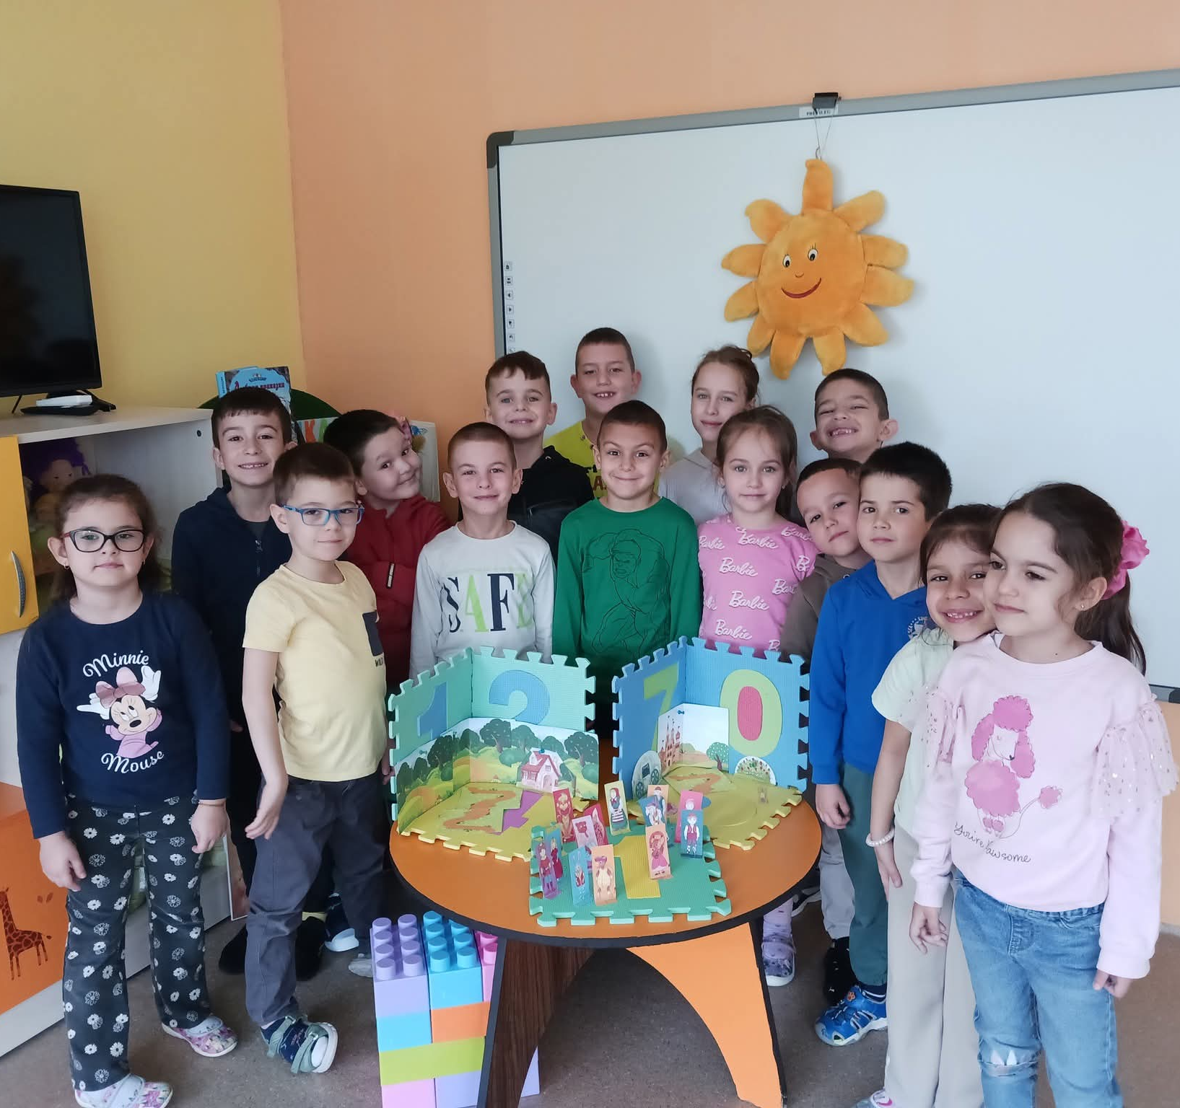
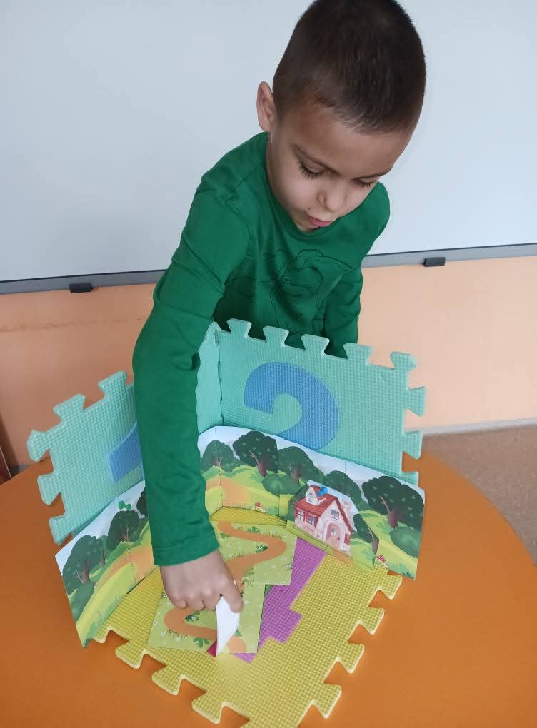
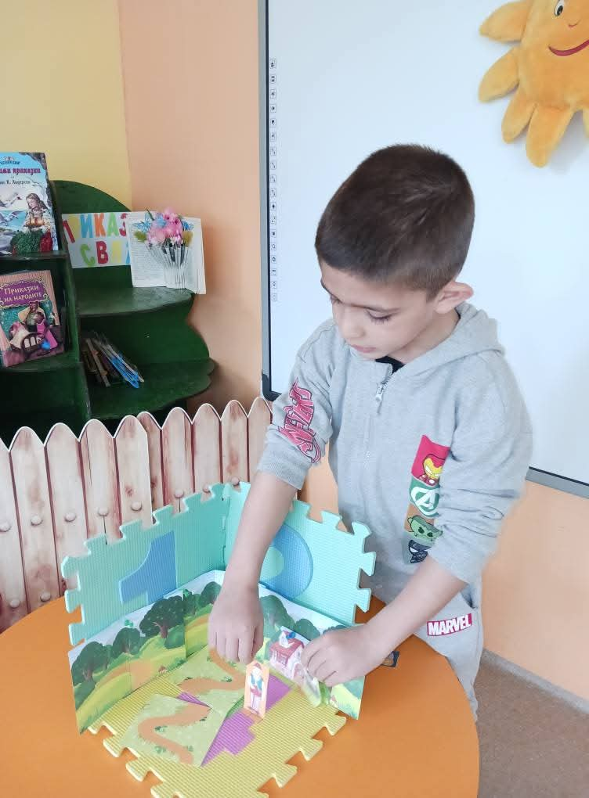
БЪЛГАРСКИ ЕЗИК И ЛИТЕРАТУРА
Постигнахме:
- обогатяване и активизиране на детския речник;
-Развито въображение и творчески способности;
- обогатяване на езиковия опит;
- стимулиране на детското словотворчество.

Slide 6
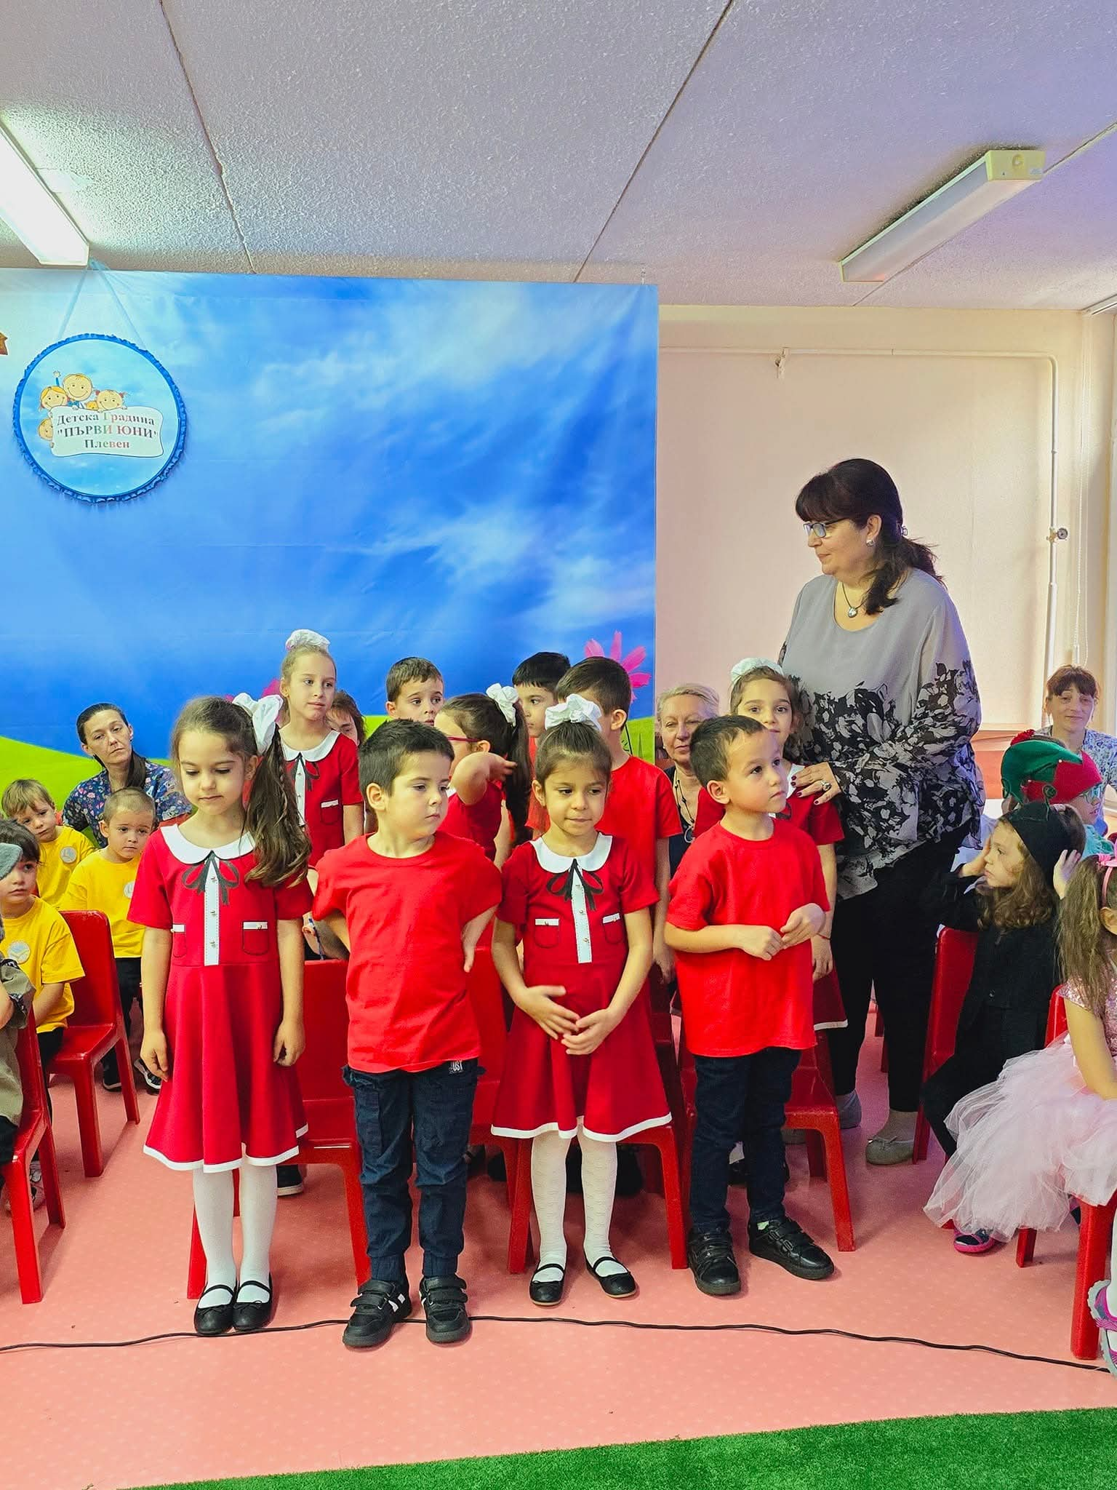
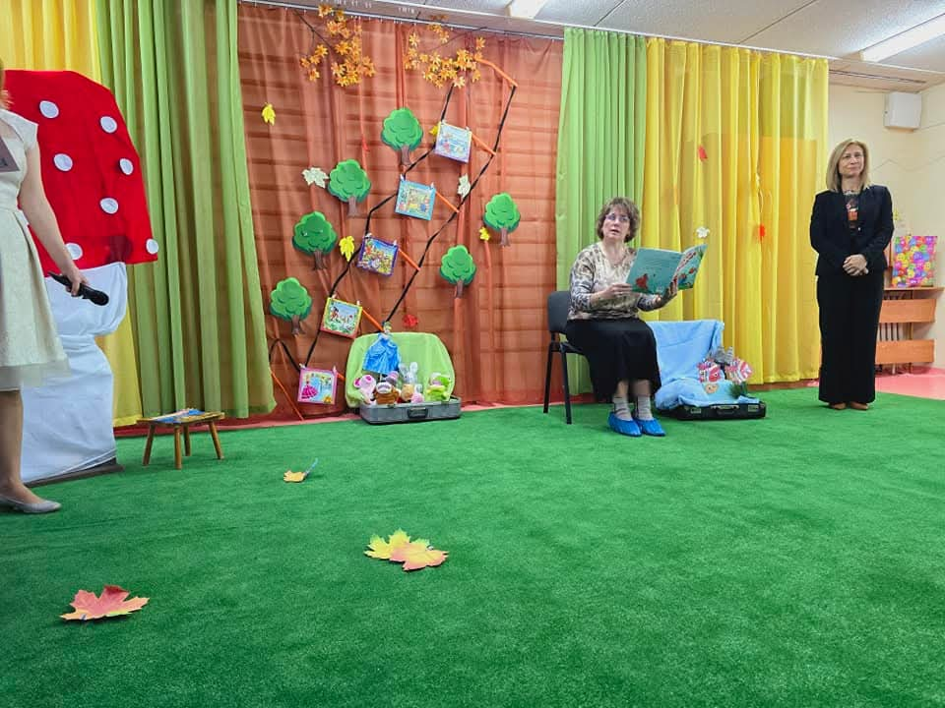
Игри любими със стихчета, приказки и рими.

Slide 7
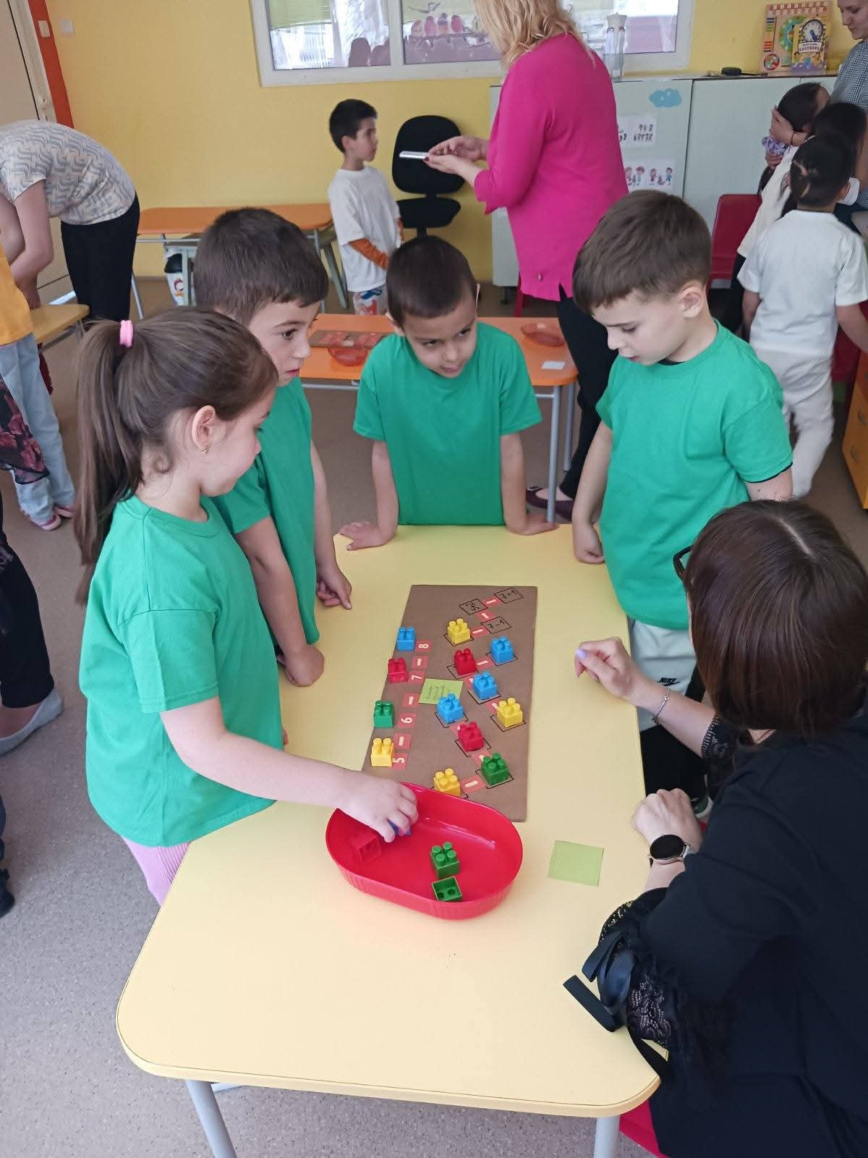
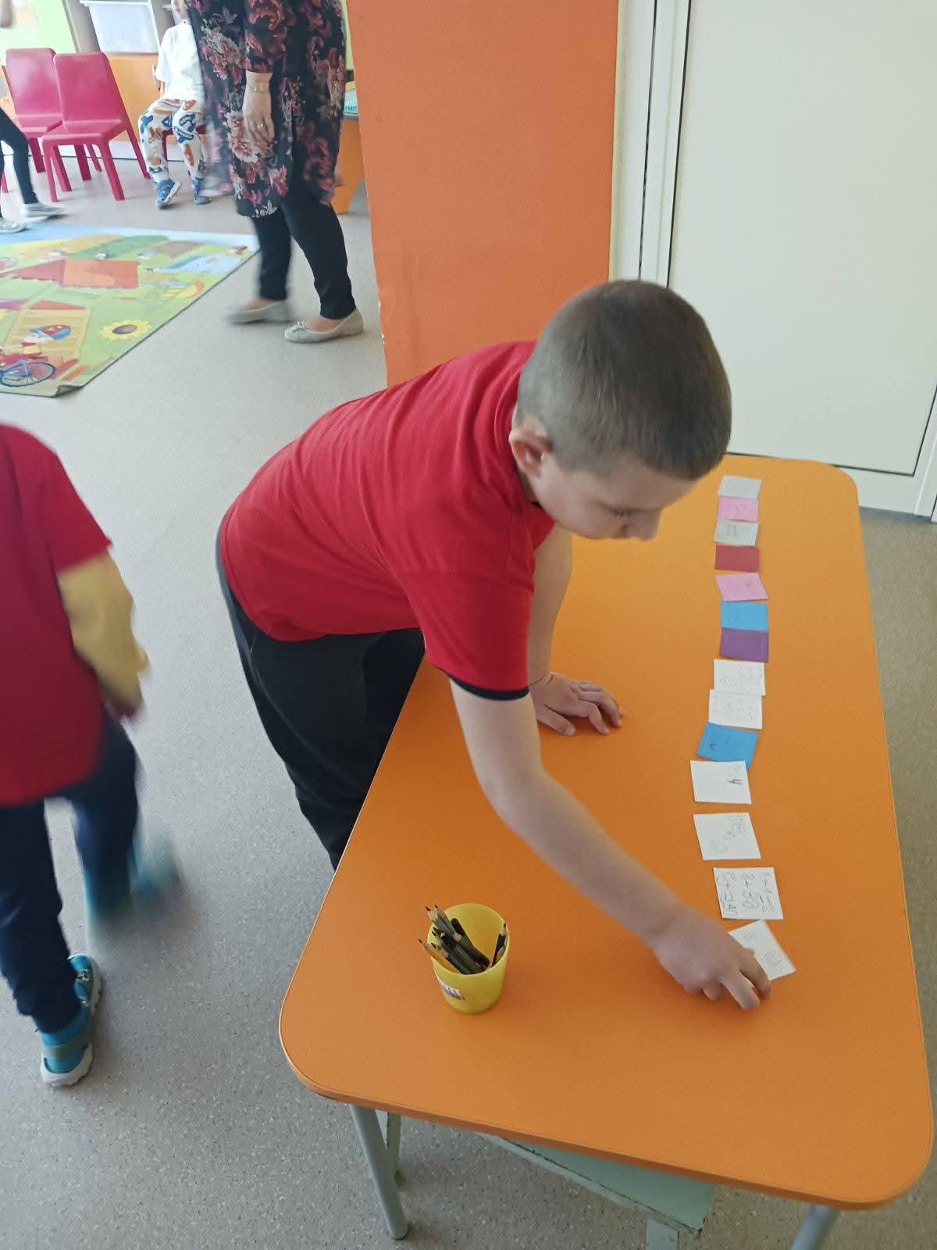
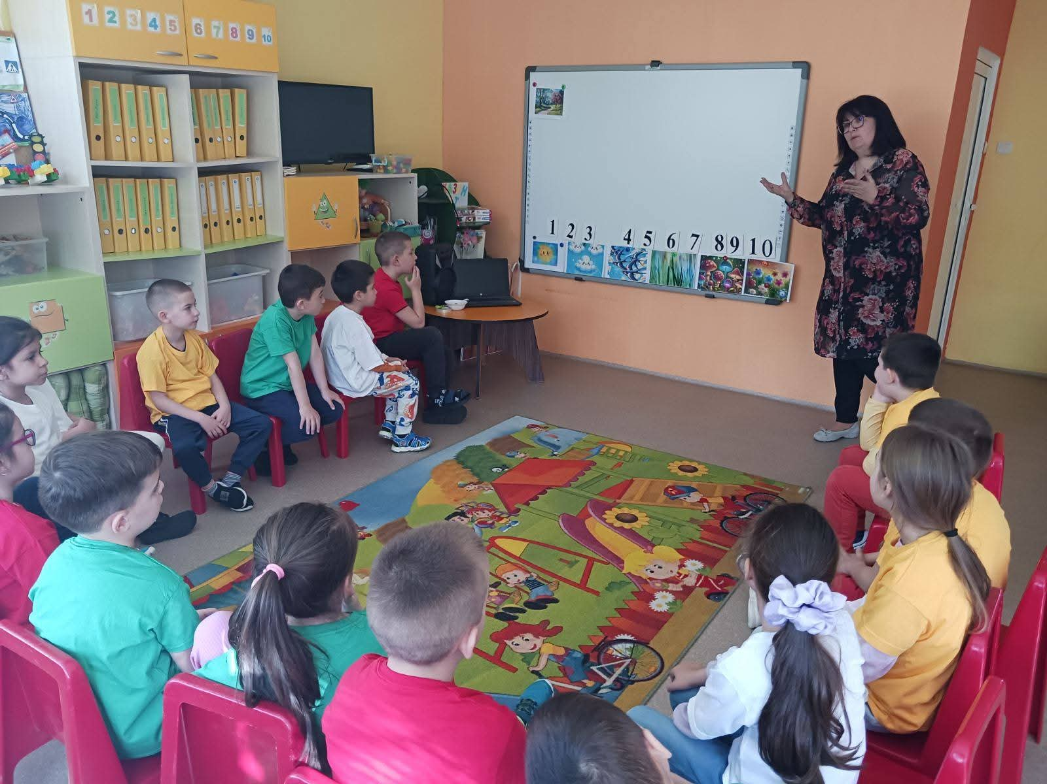
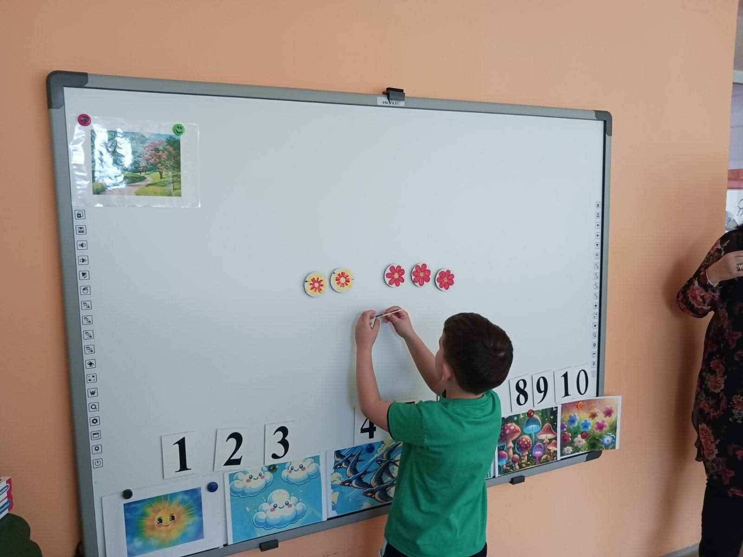
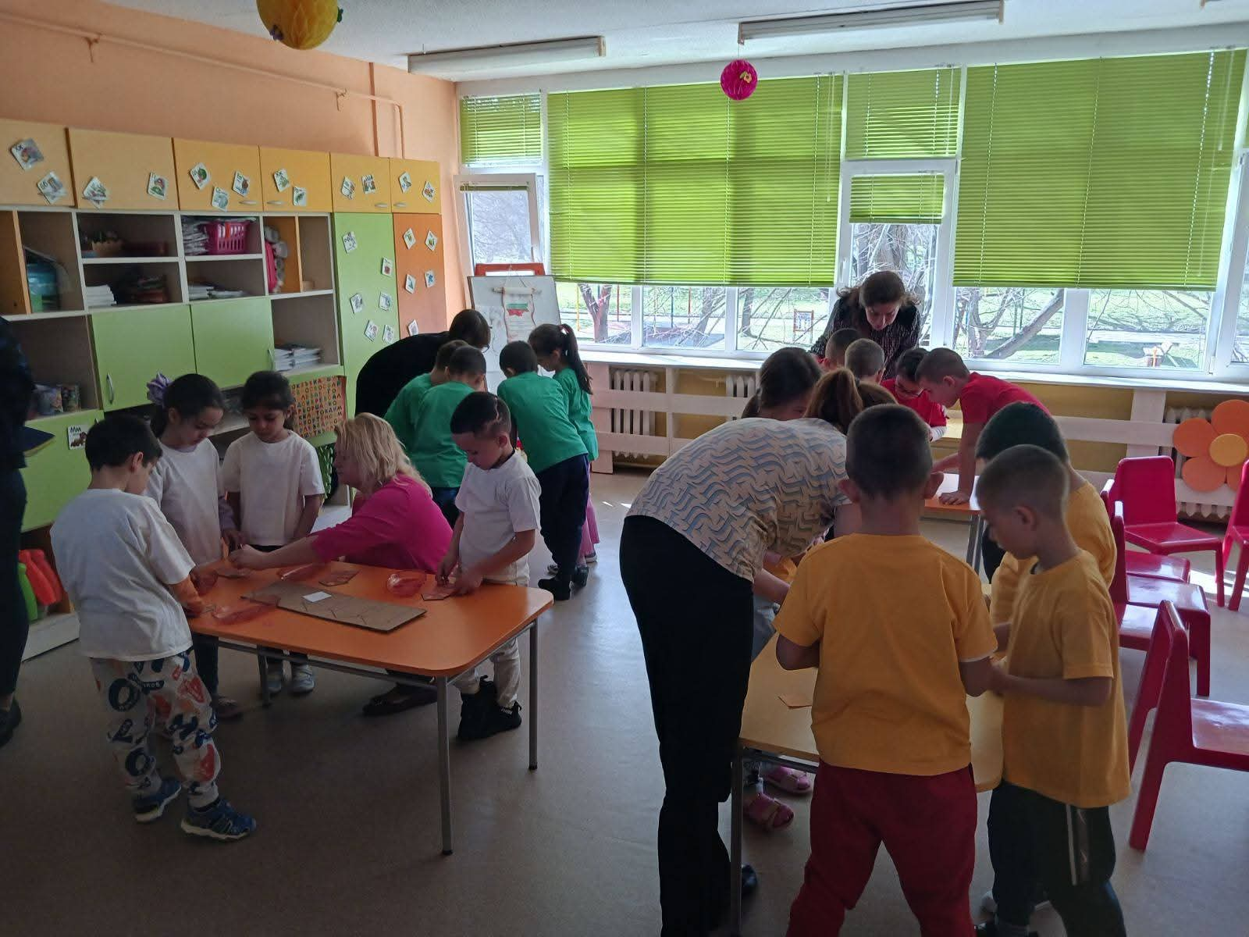
МАТЕМАТИКА
Постигнахме:
- Развитие на математическите компетентности;
- Овладяване на действия с по-висока степен на обобщеност;
- Развитие на уменията за пространствено и времево ориентиране;
- Умения за практическо обследване на обект.

Slide 8
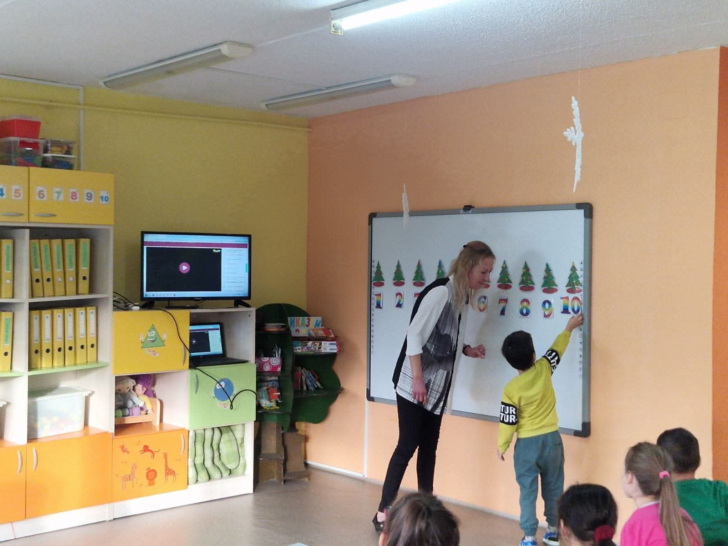
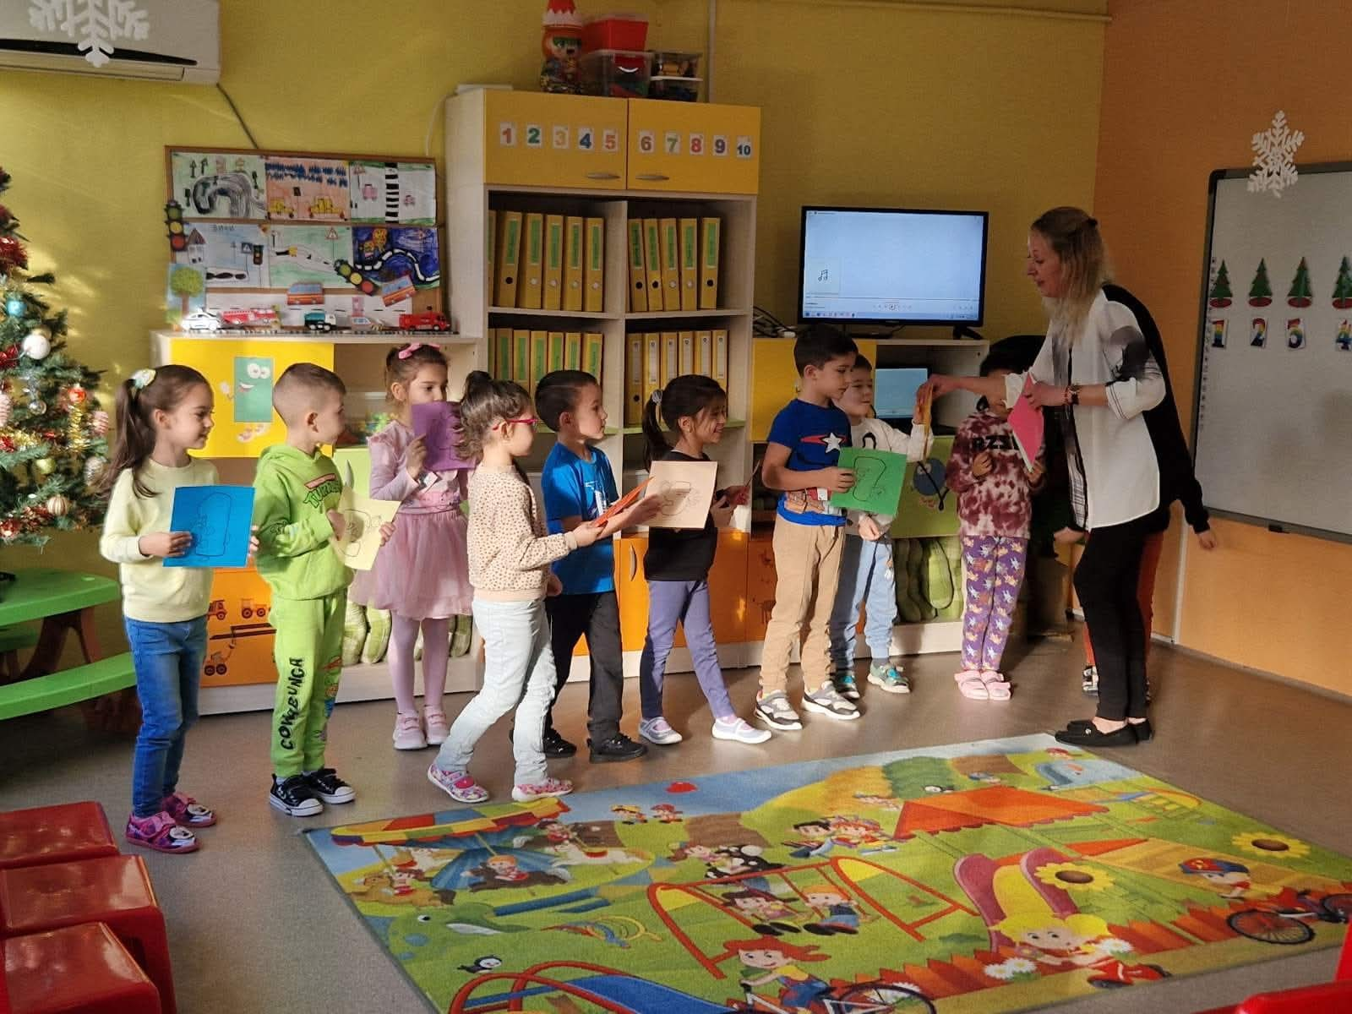
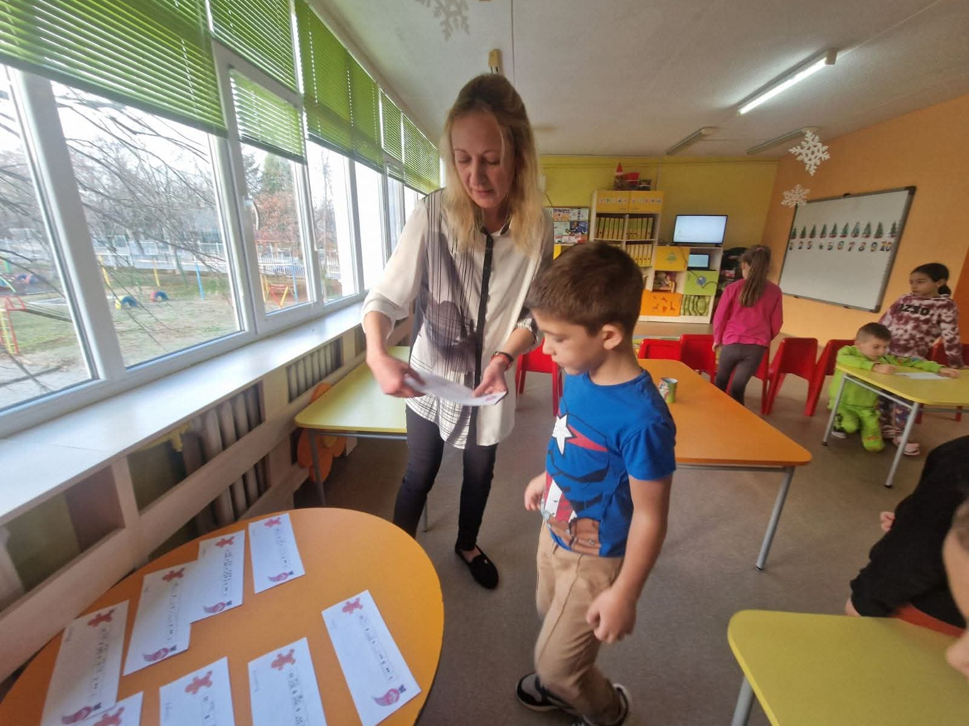

Slide 9
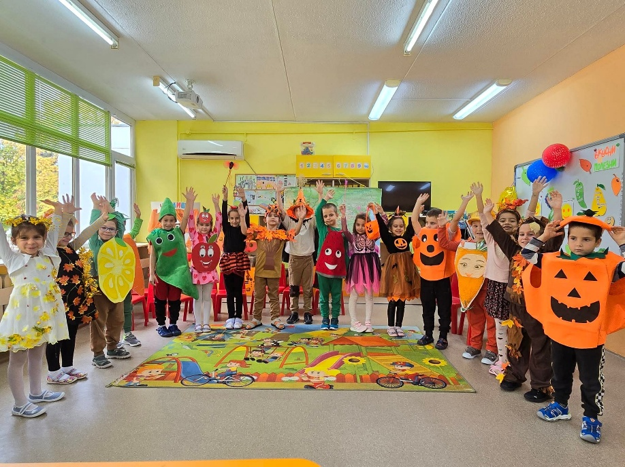
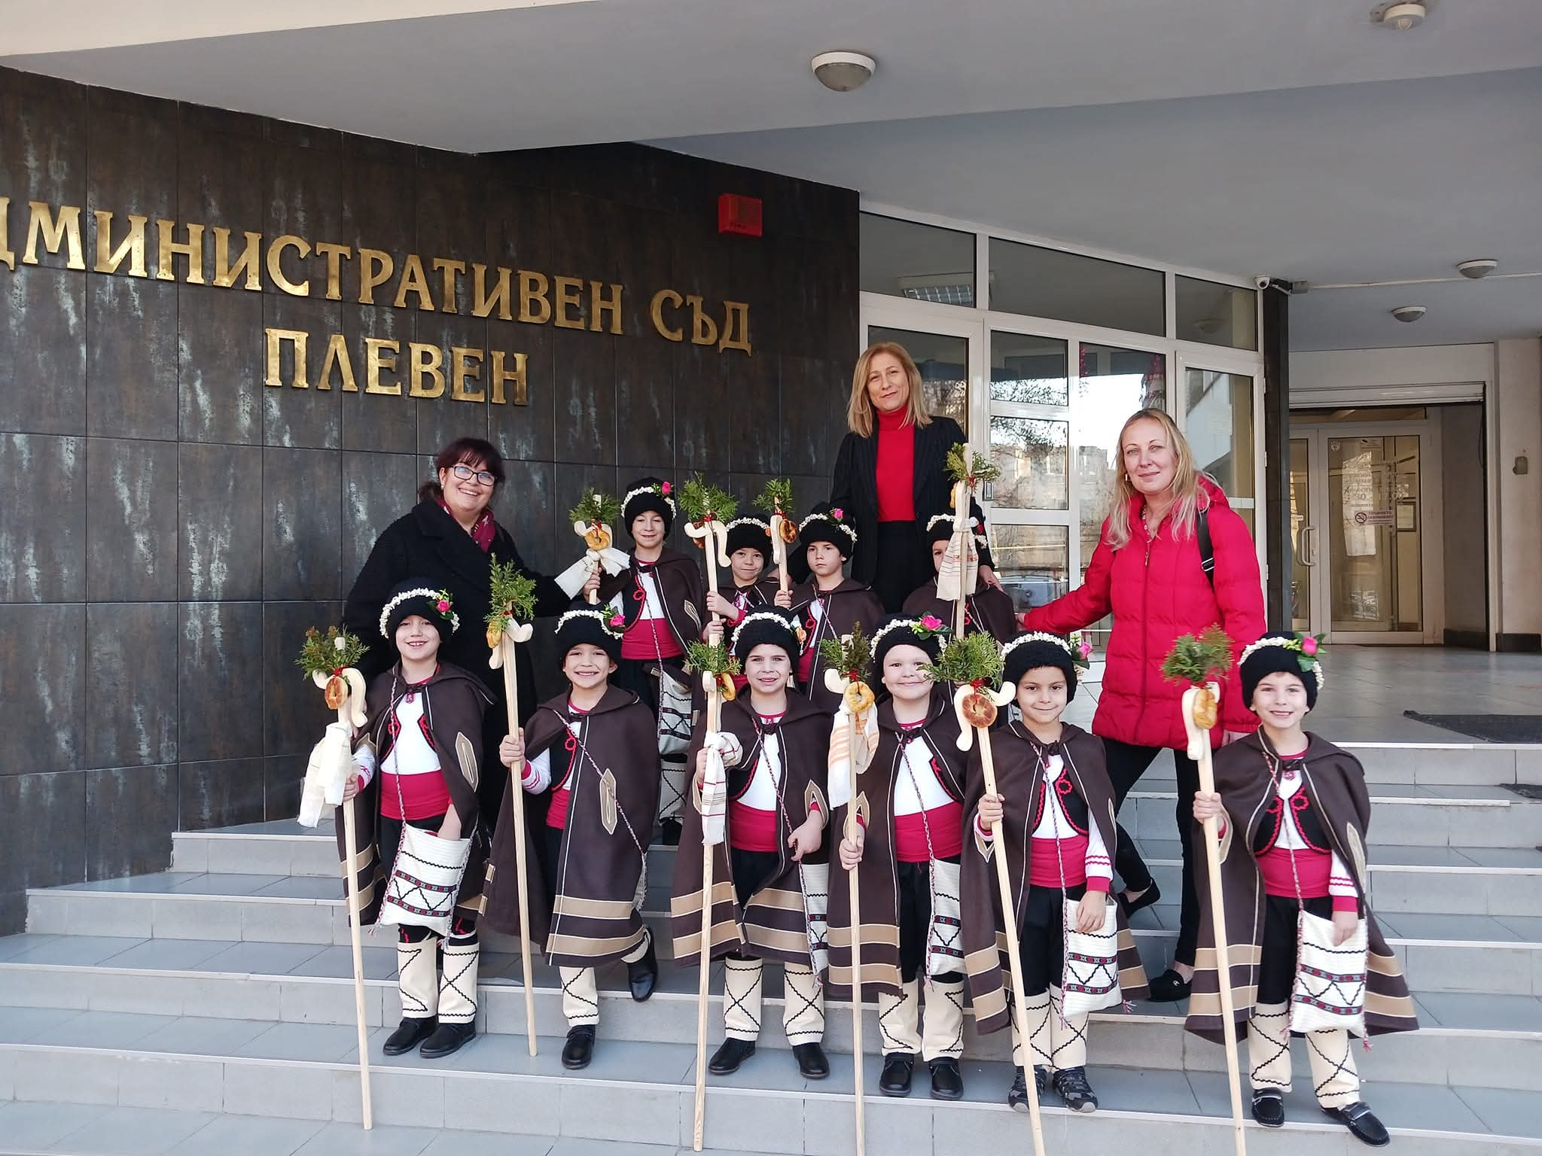
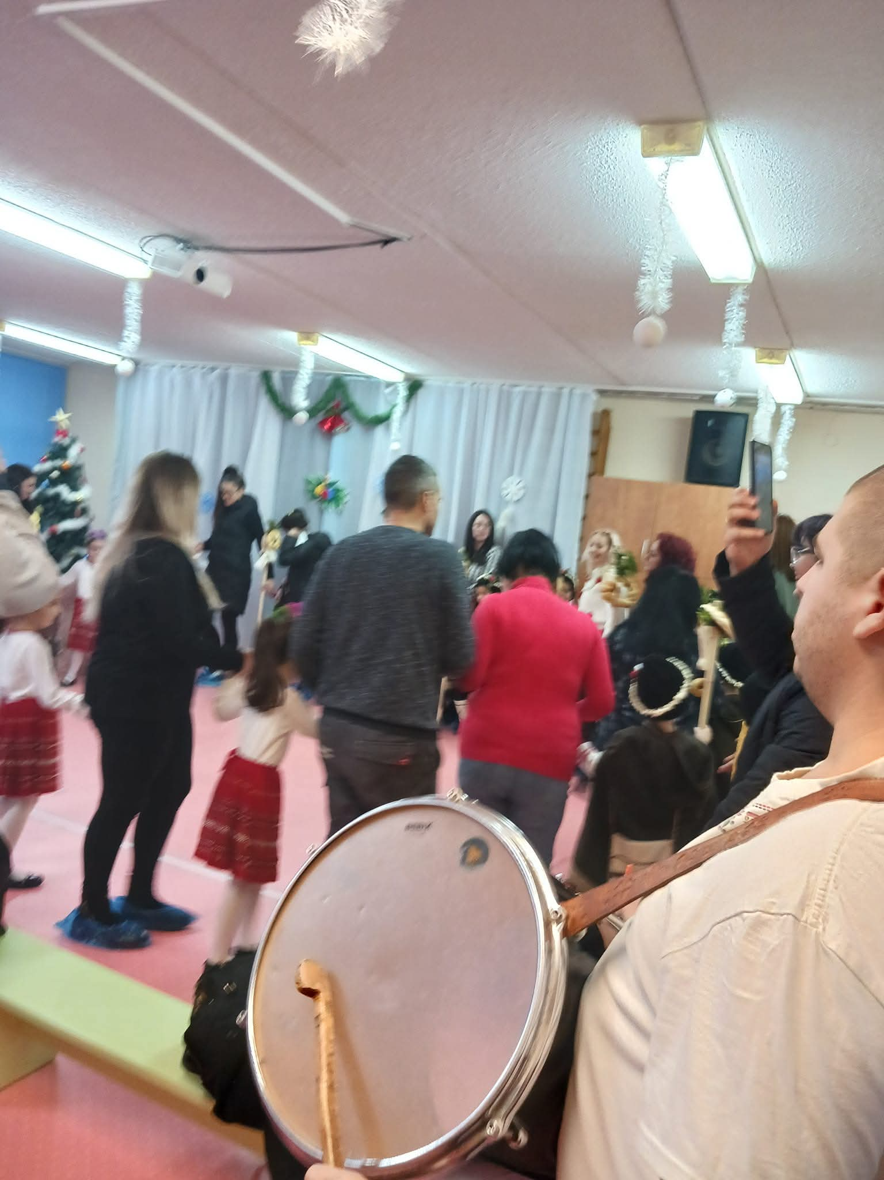
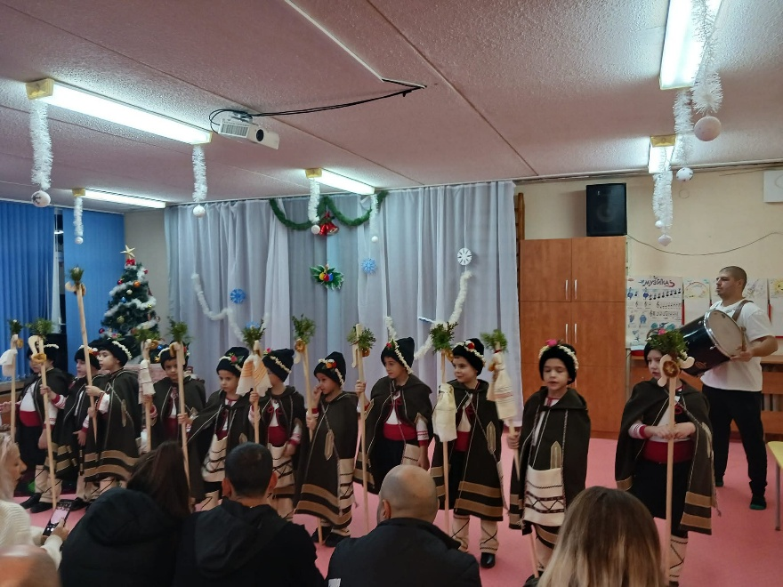
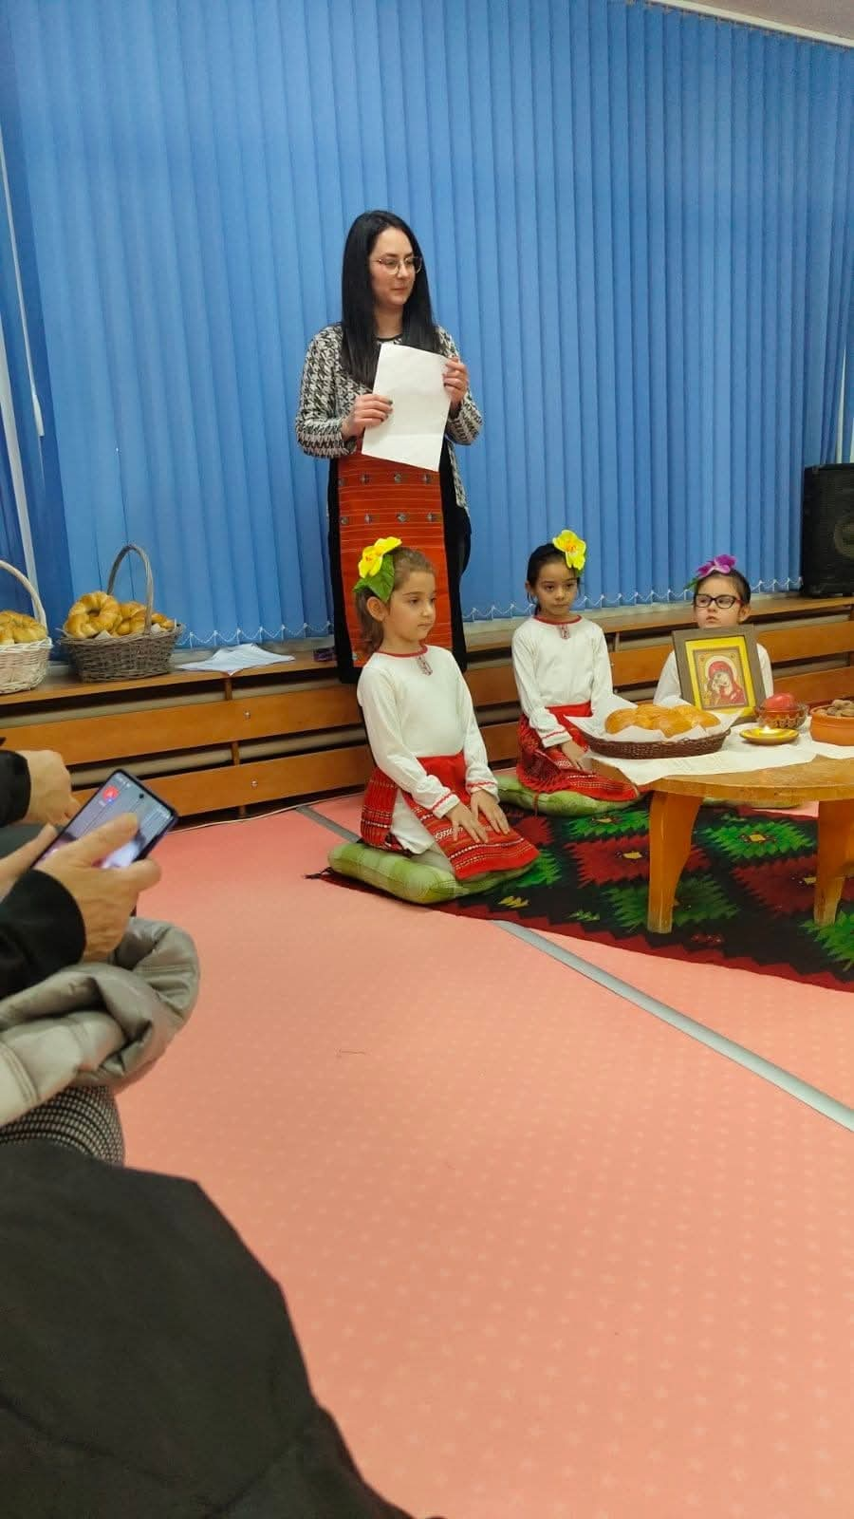
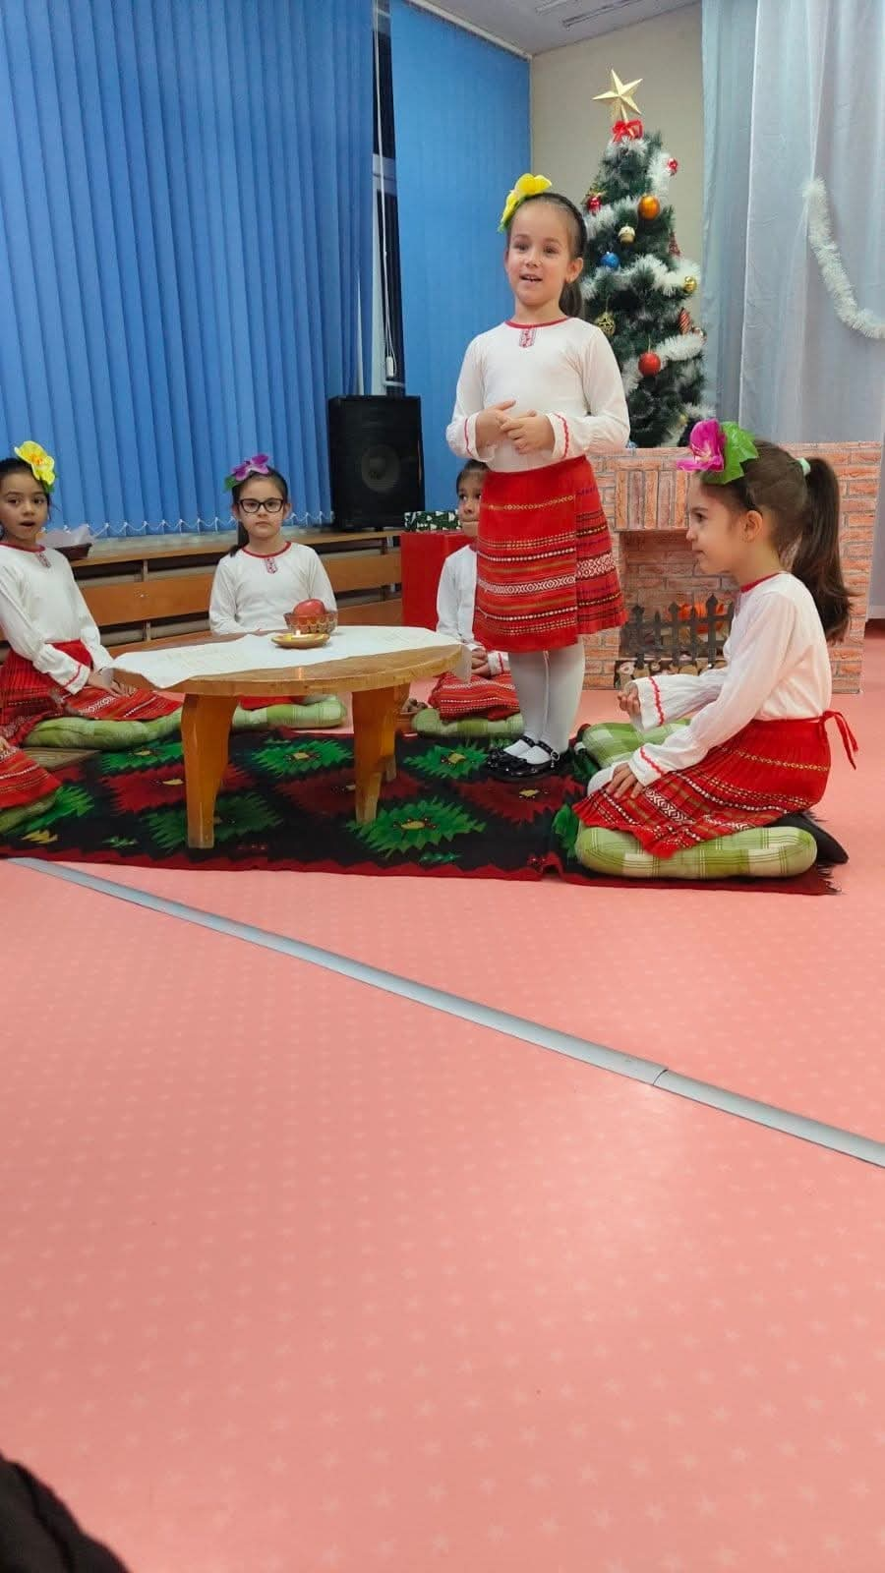
ОКОЛЕН СВЯТ
Постигнахме:
-Развити когнитивни умения за опознаване на света;
- Увереност в собствените възможности;
- Умения за търсене и откриване на закономерности в света около себе си.

Slide 10
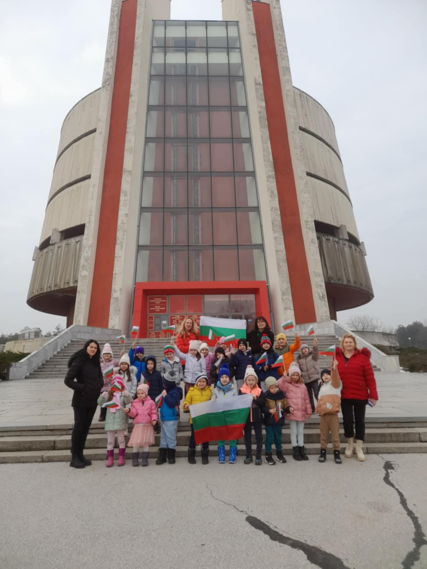
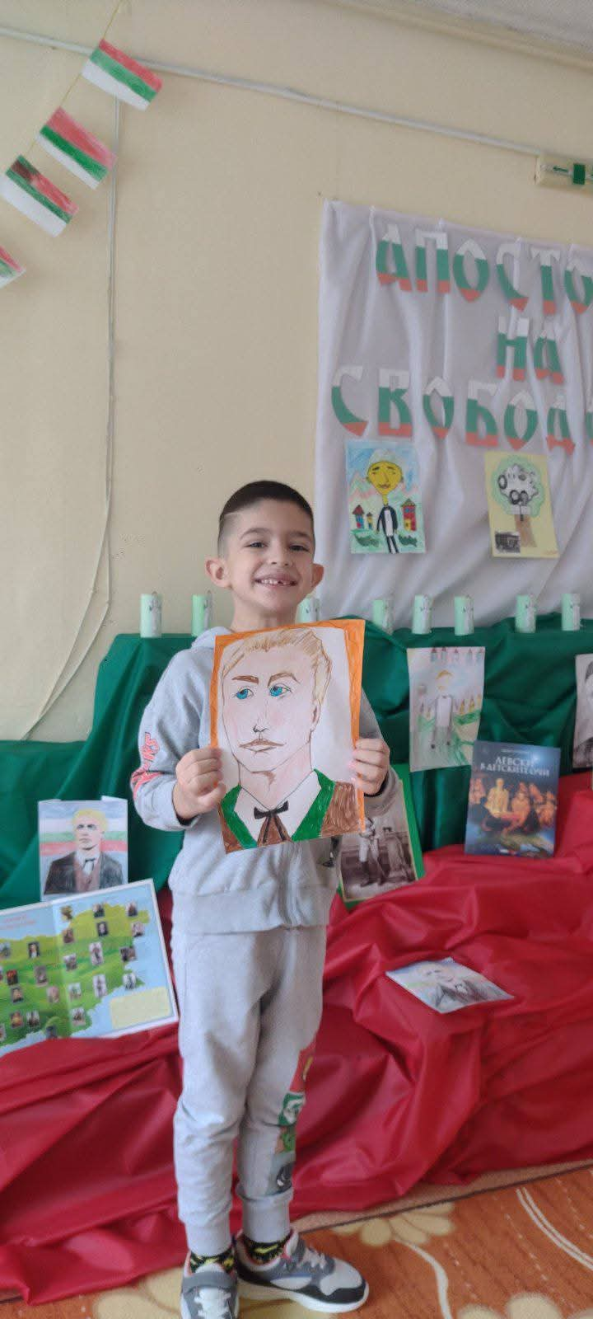
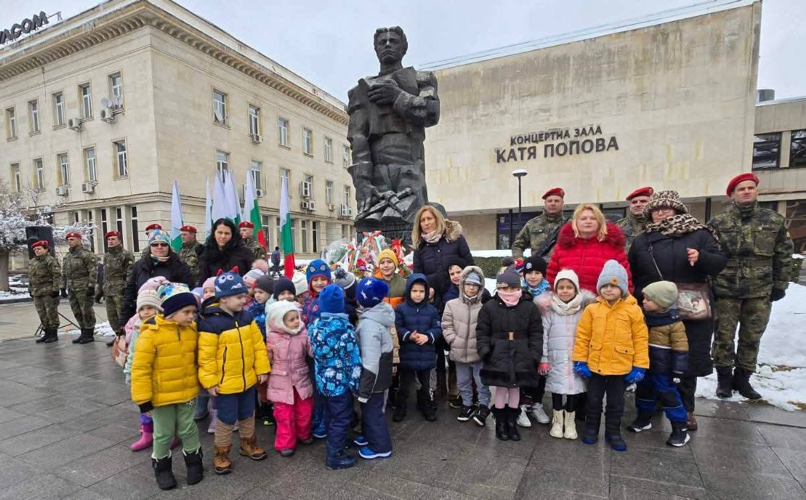
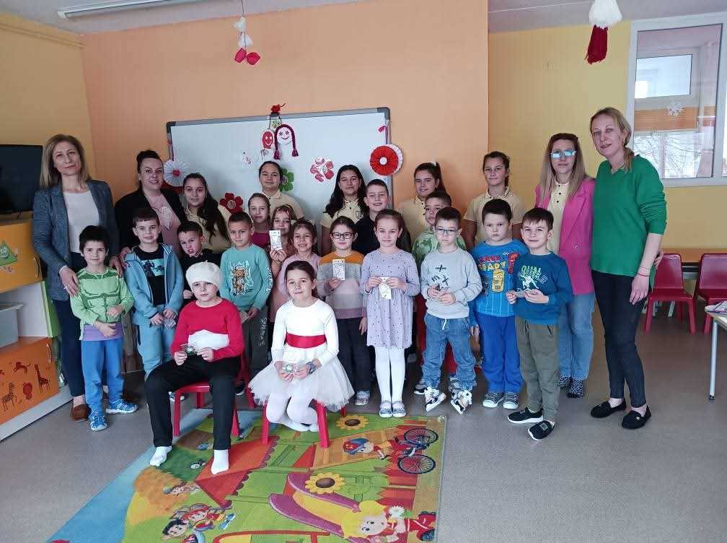
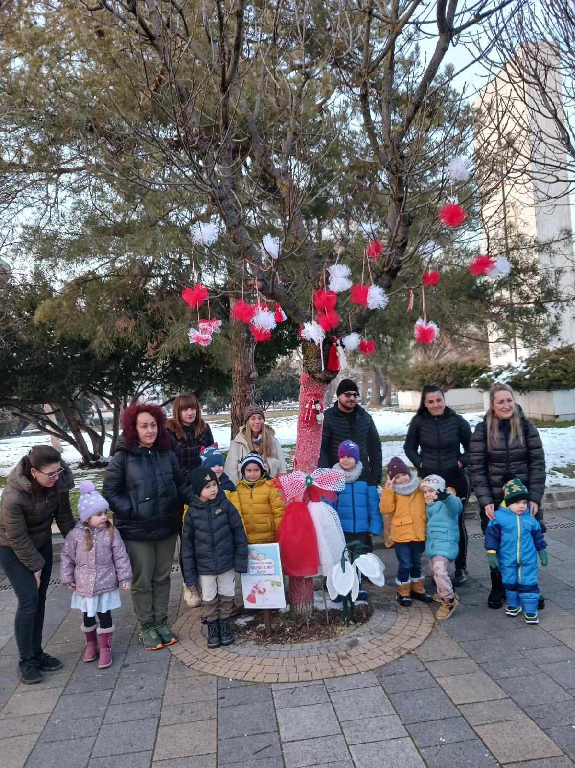

Slide 11
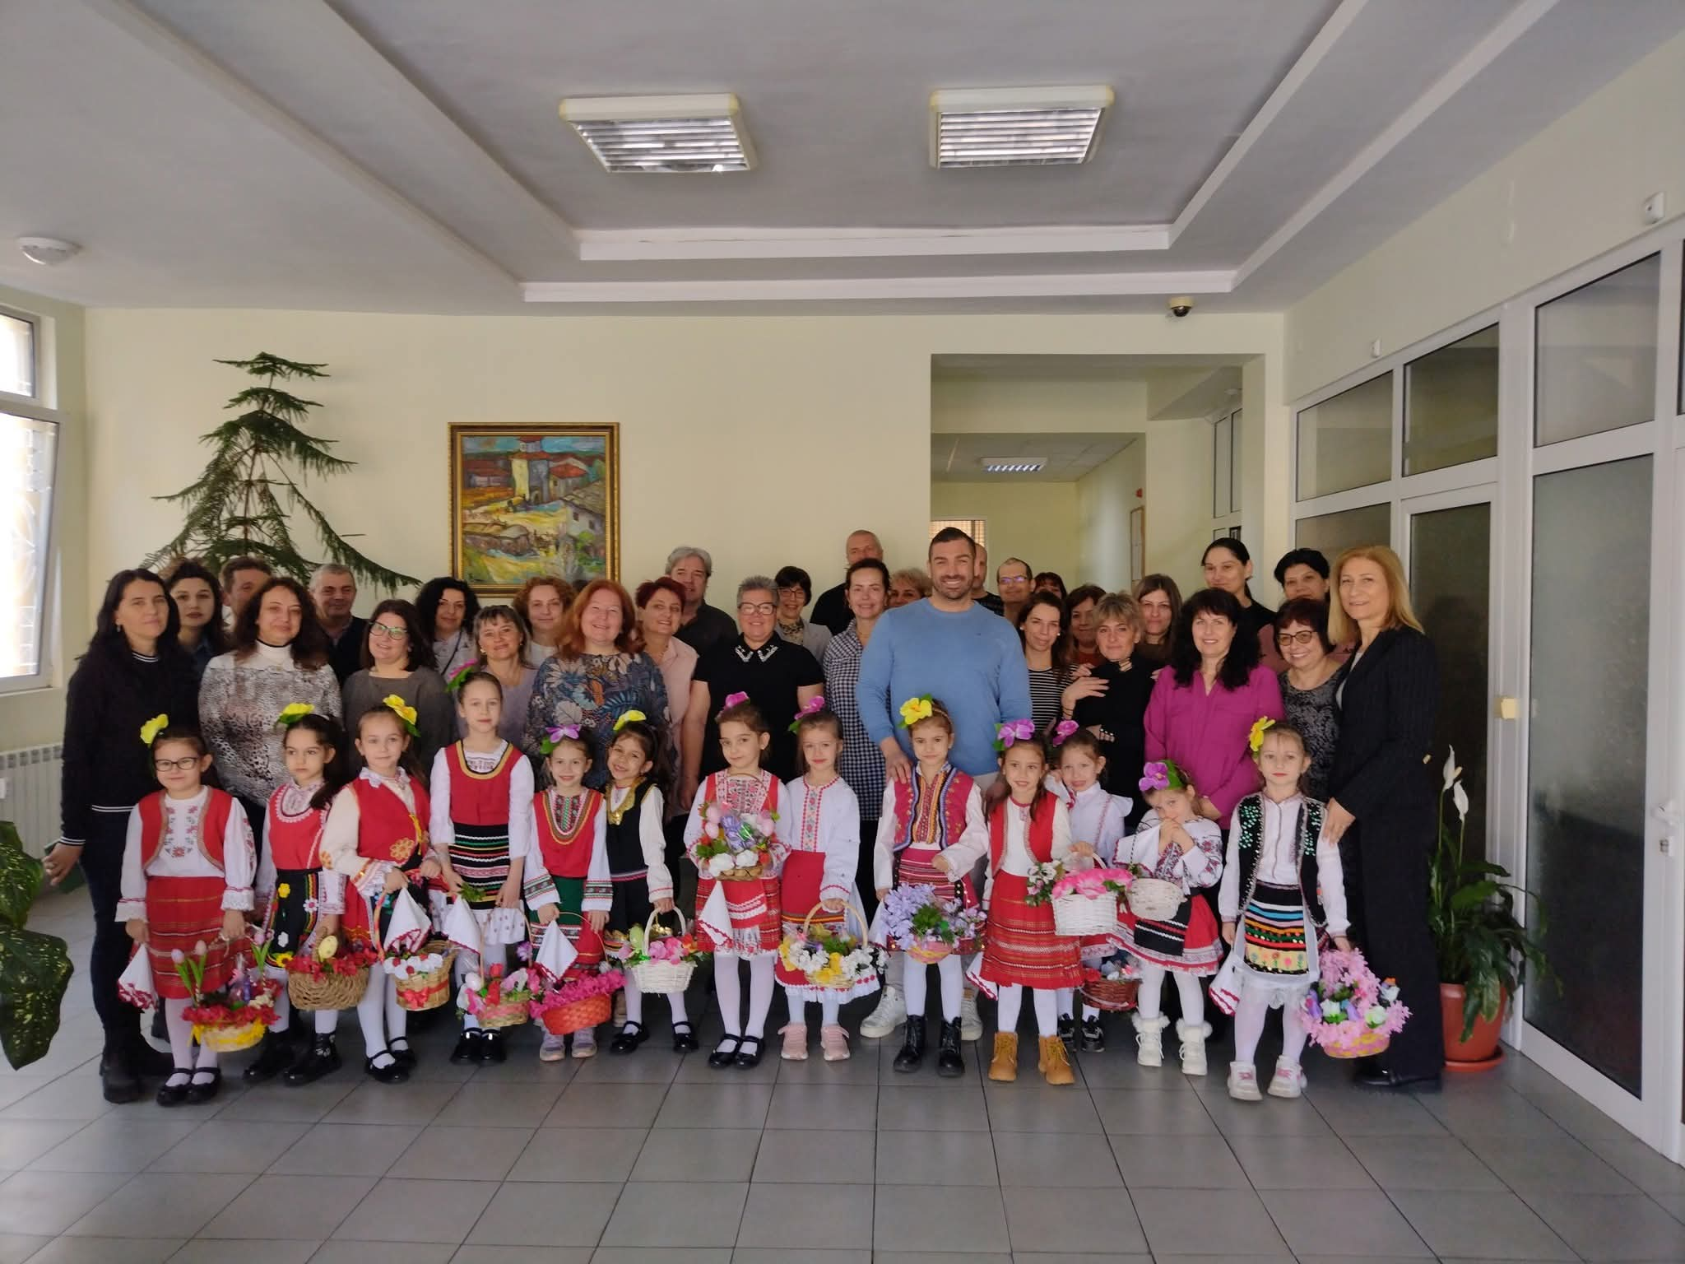
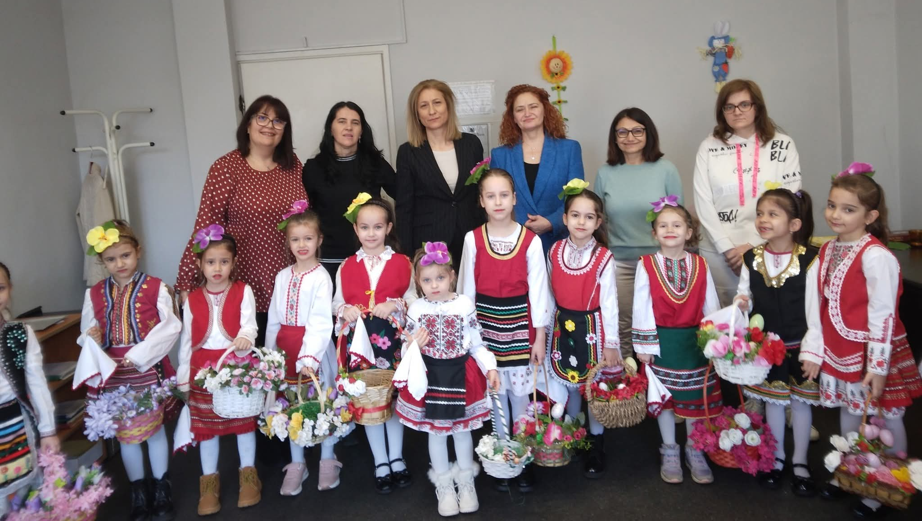
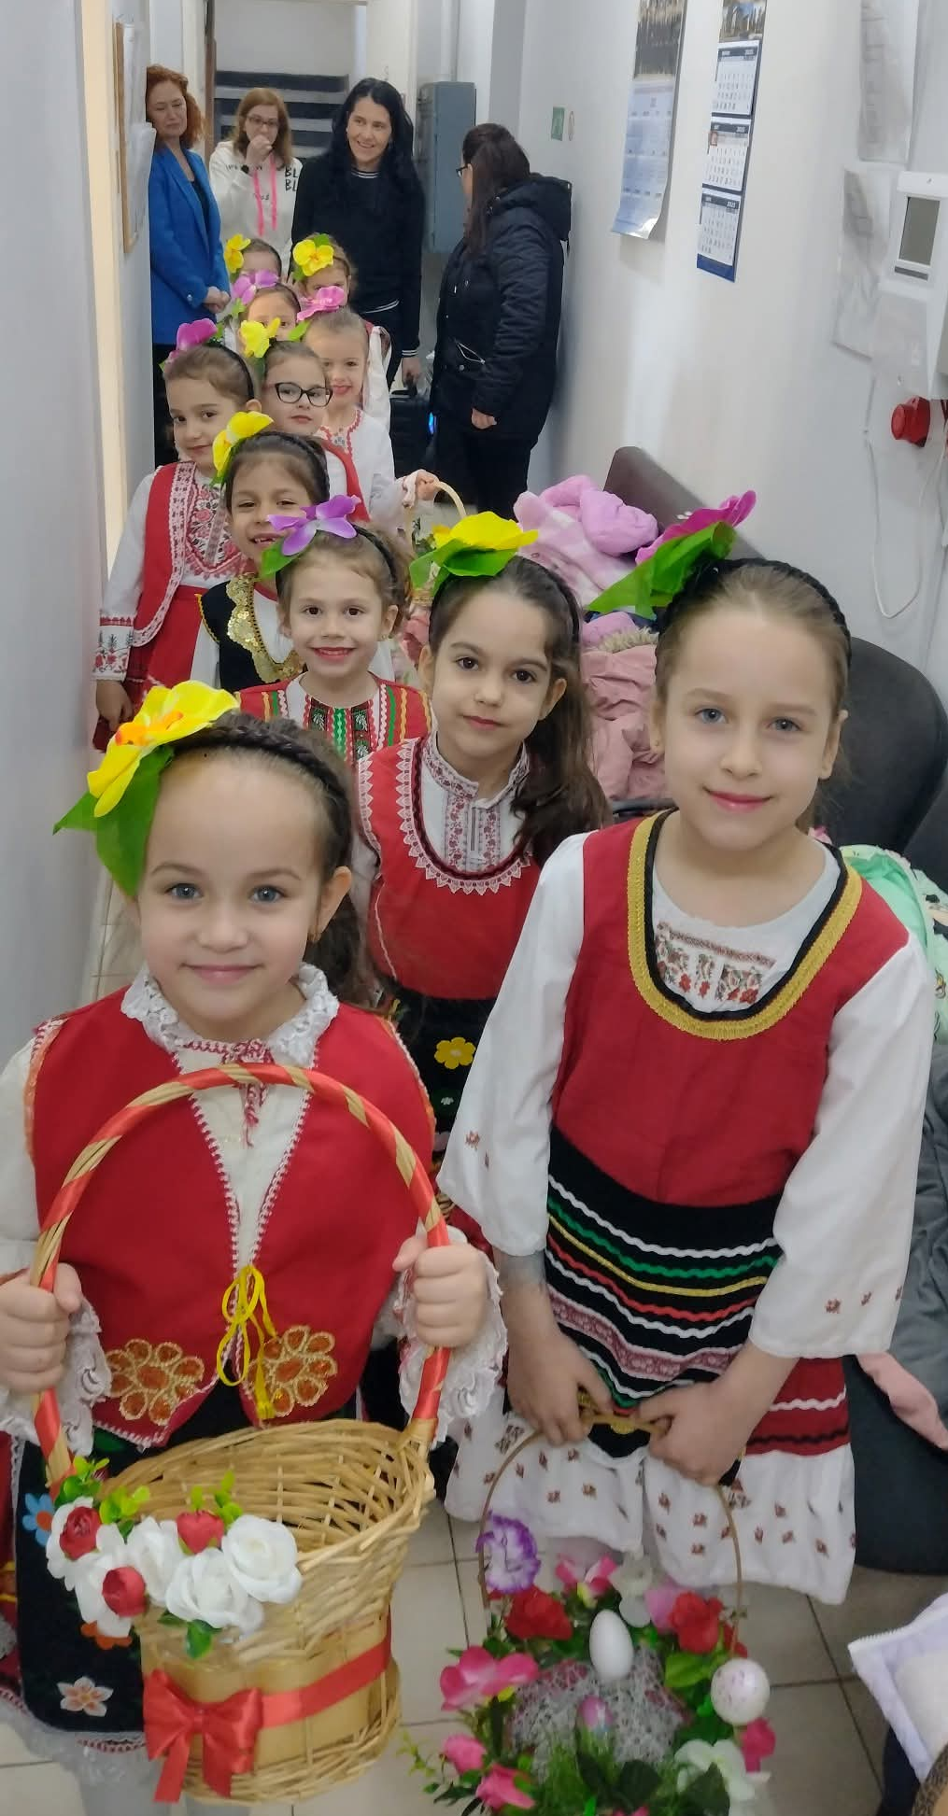
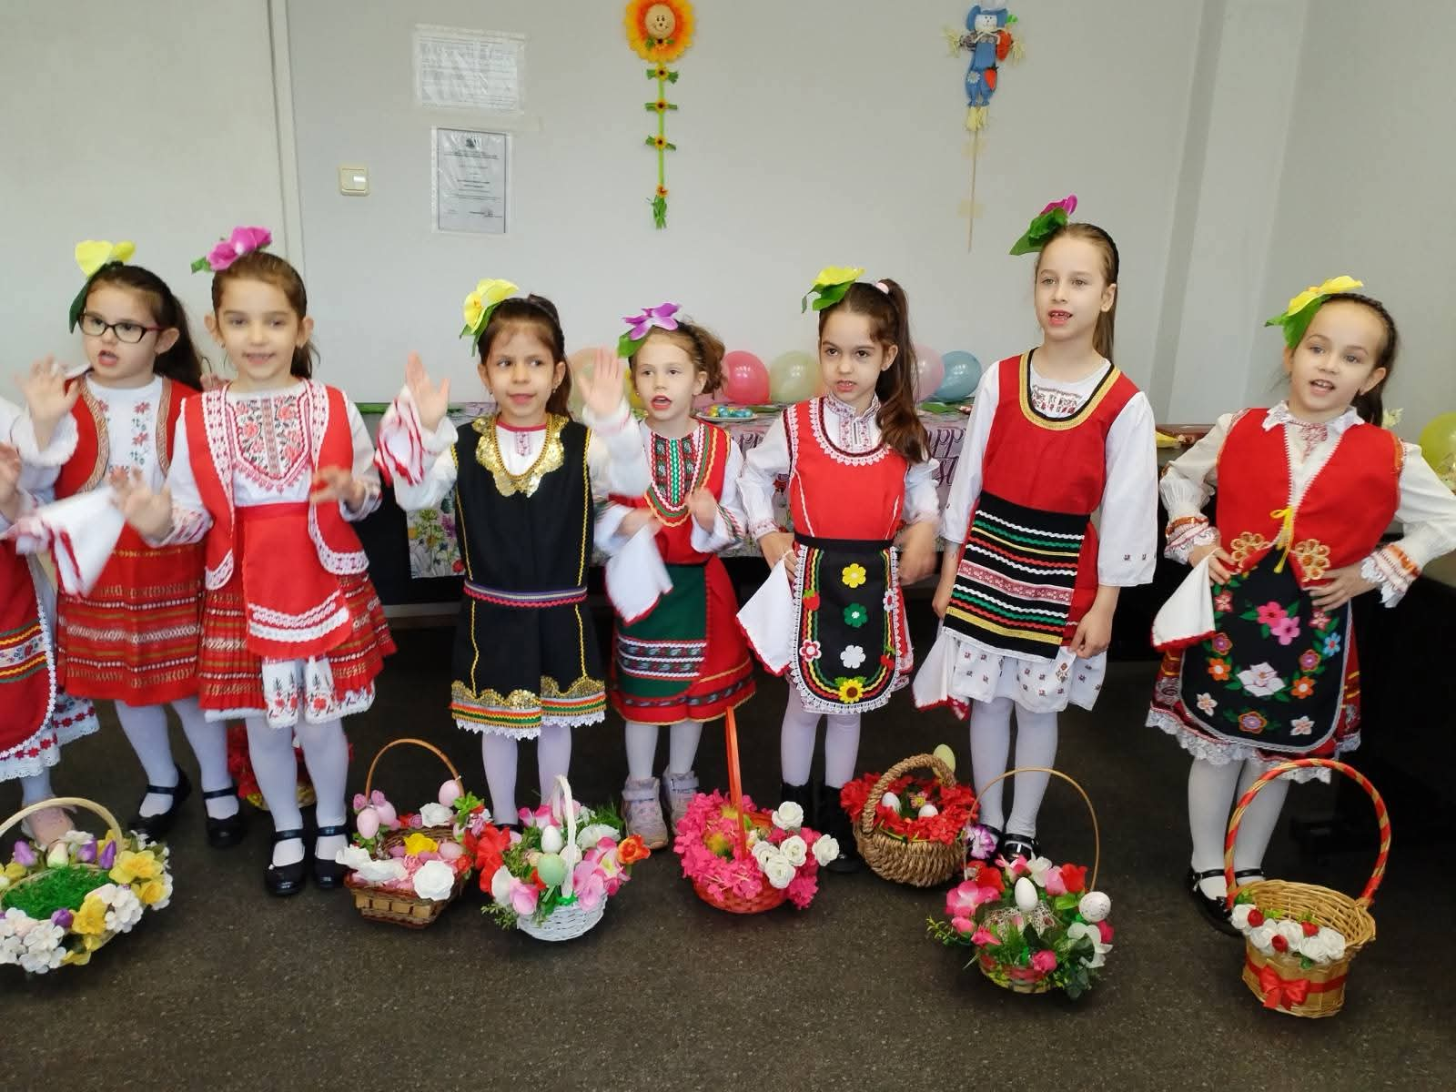
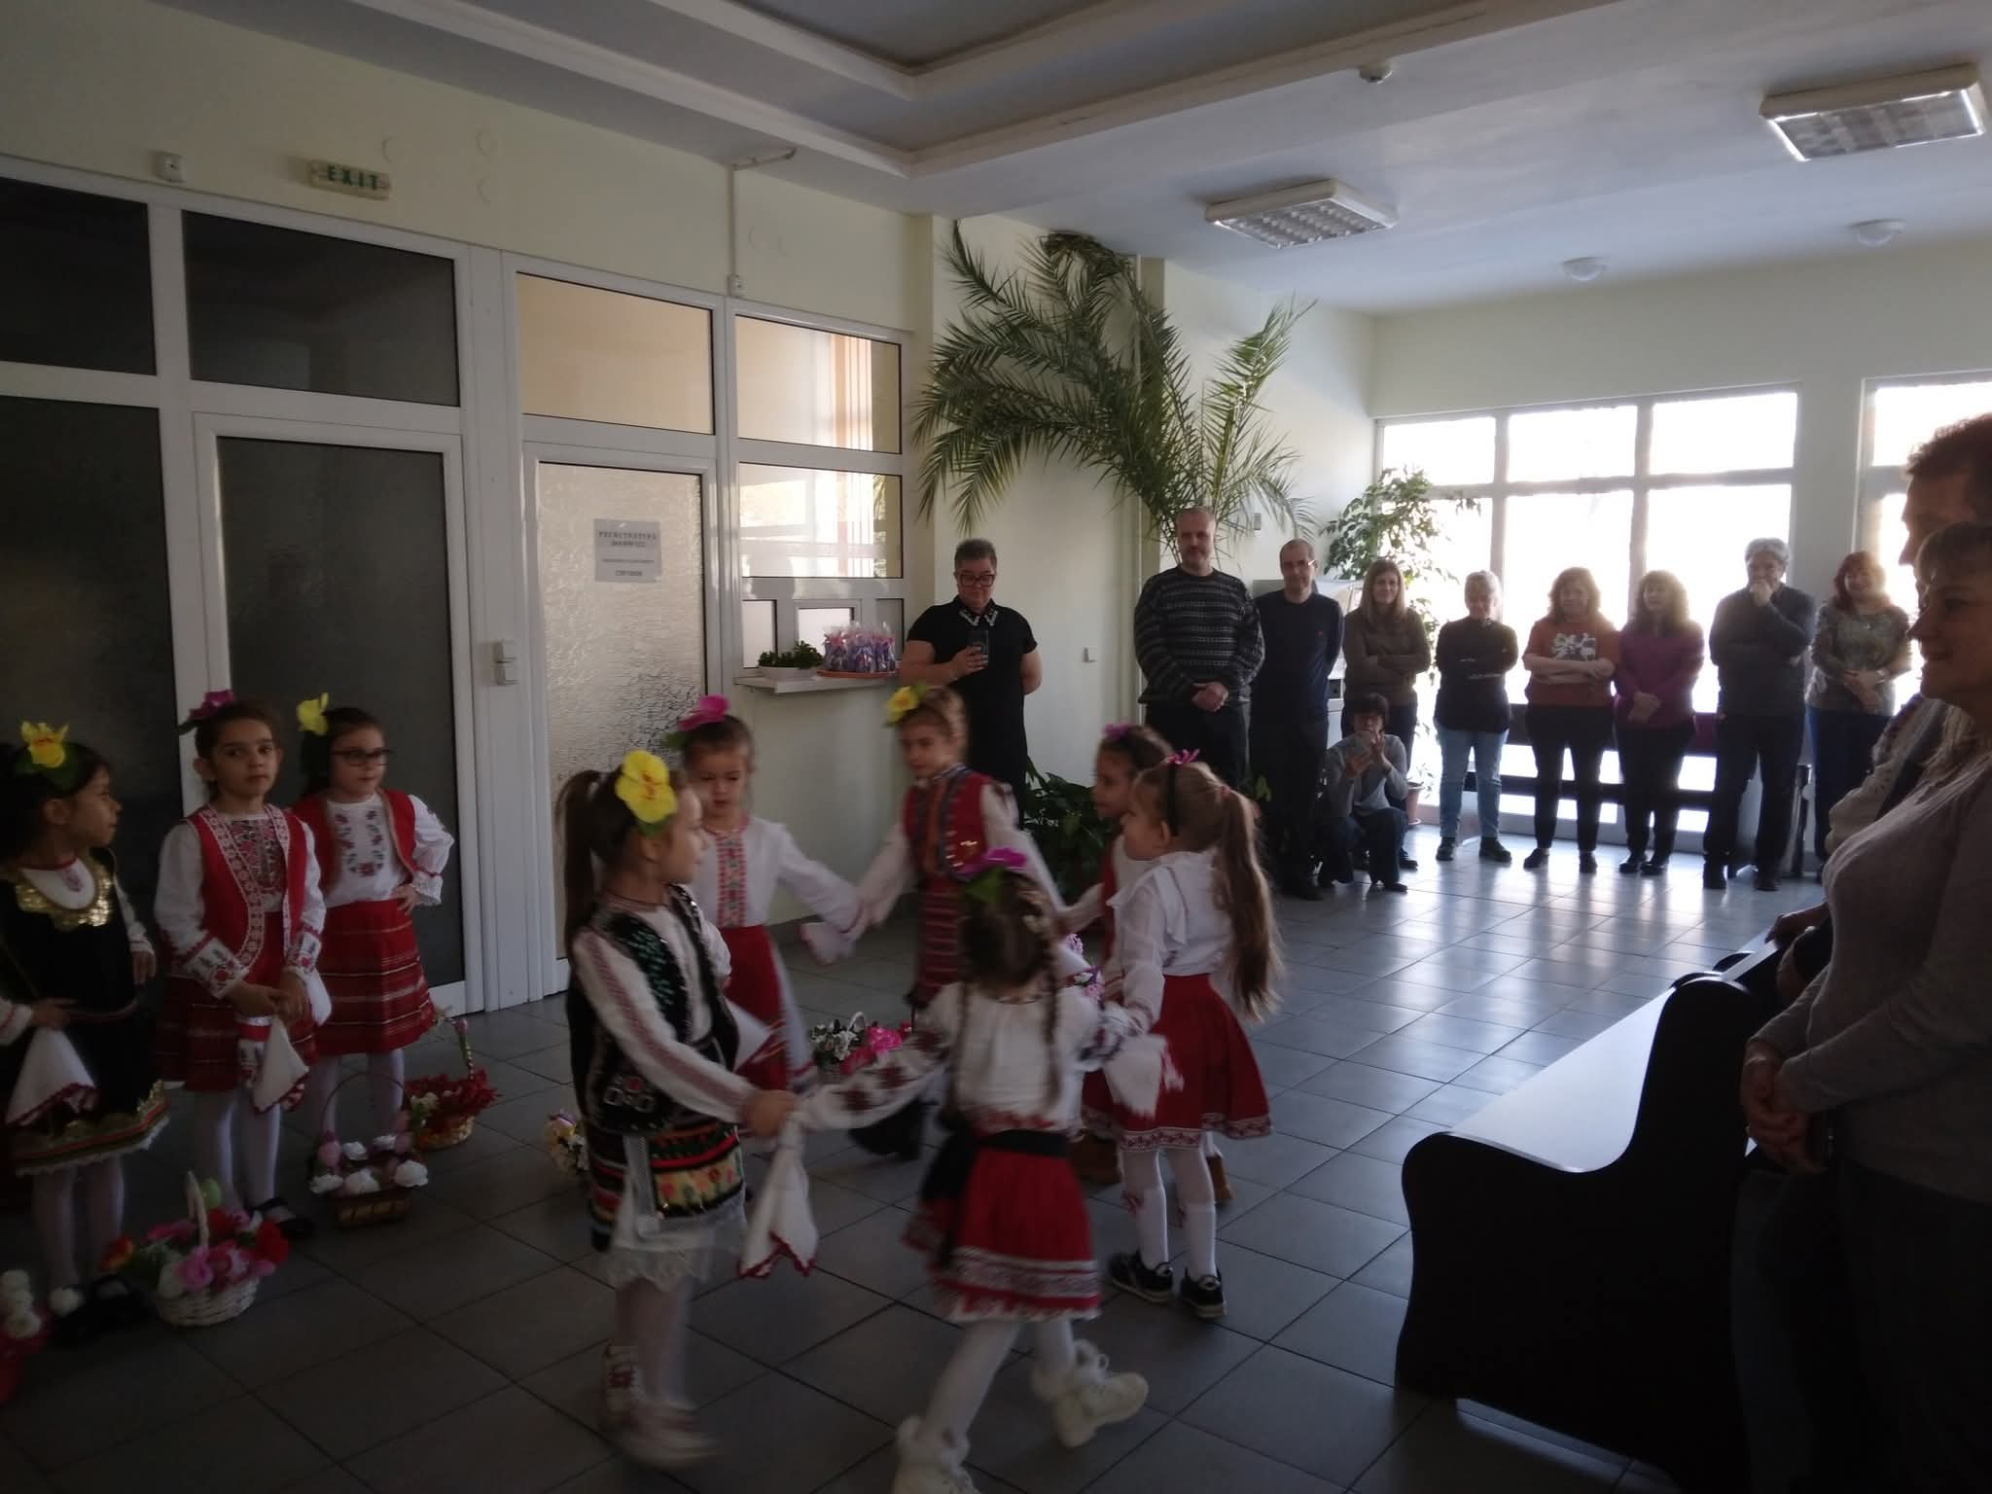

Slide 12
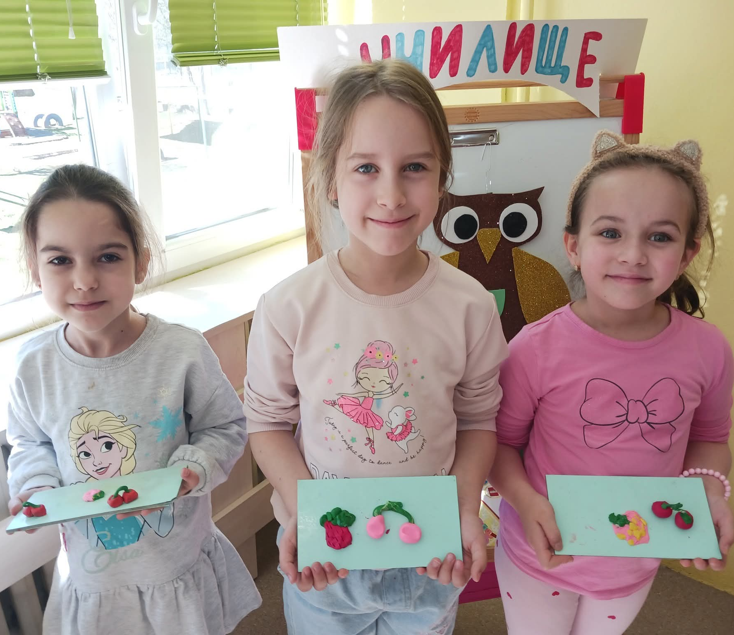
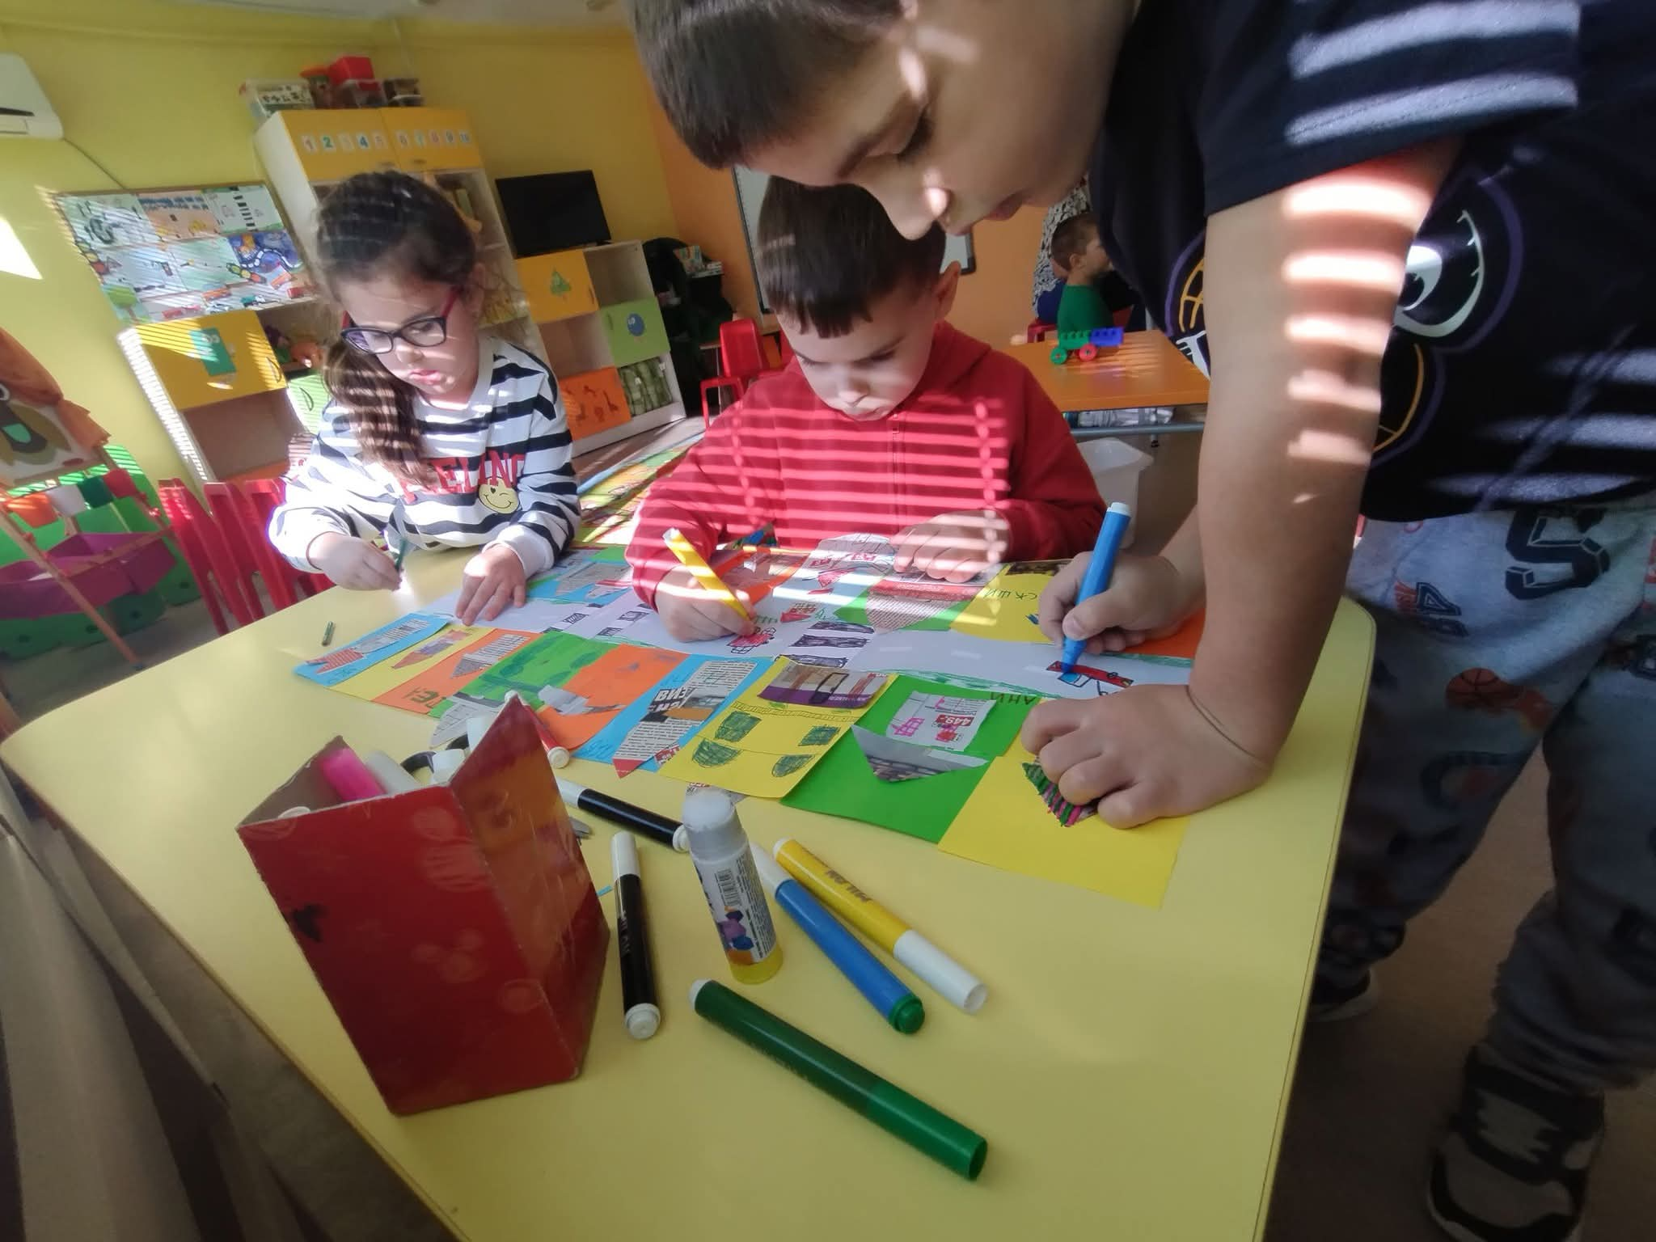
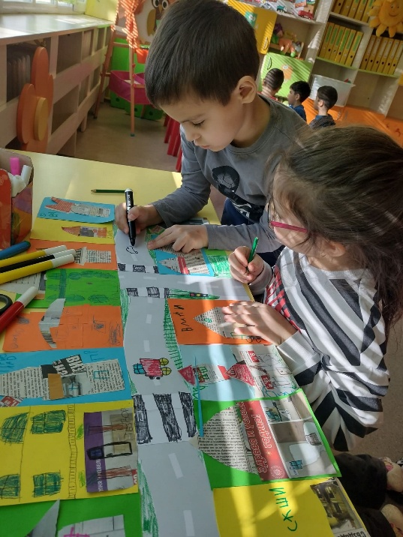
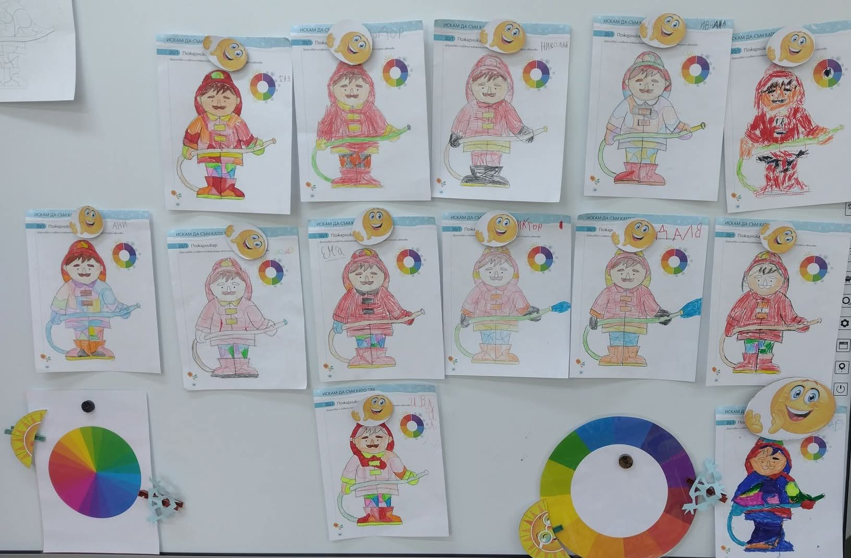
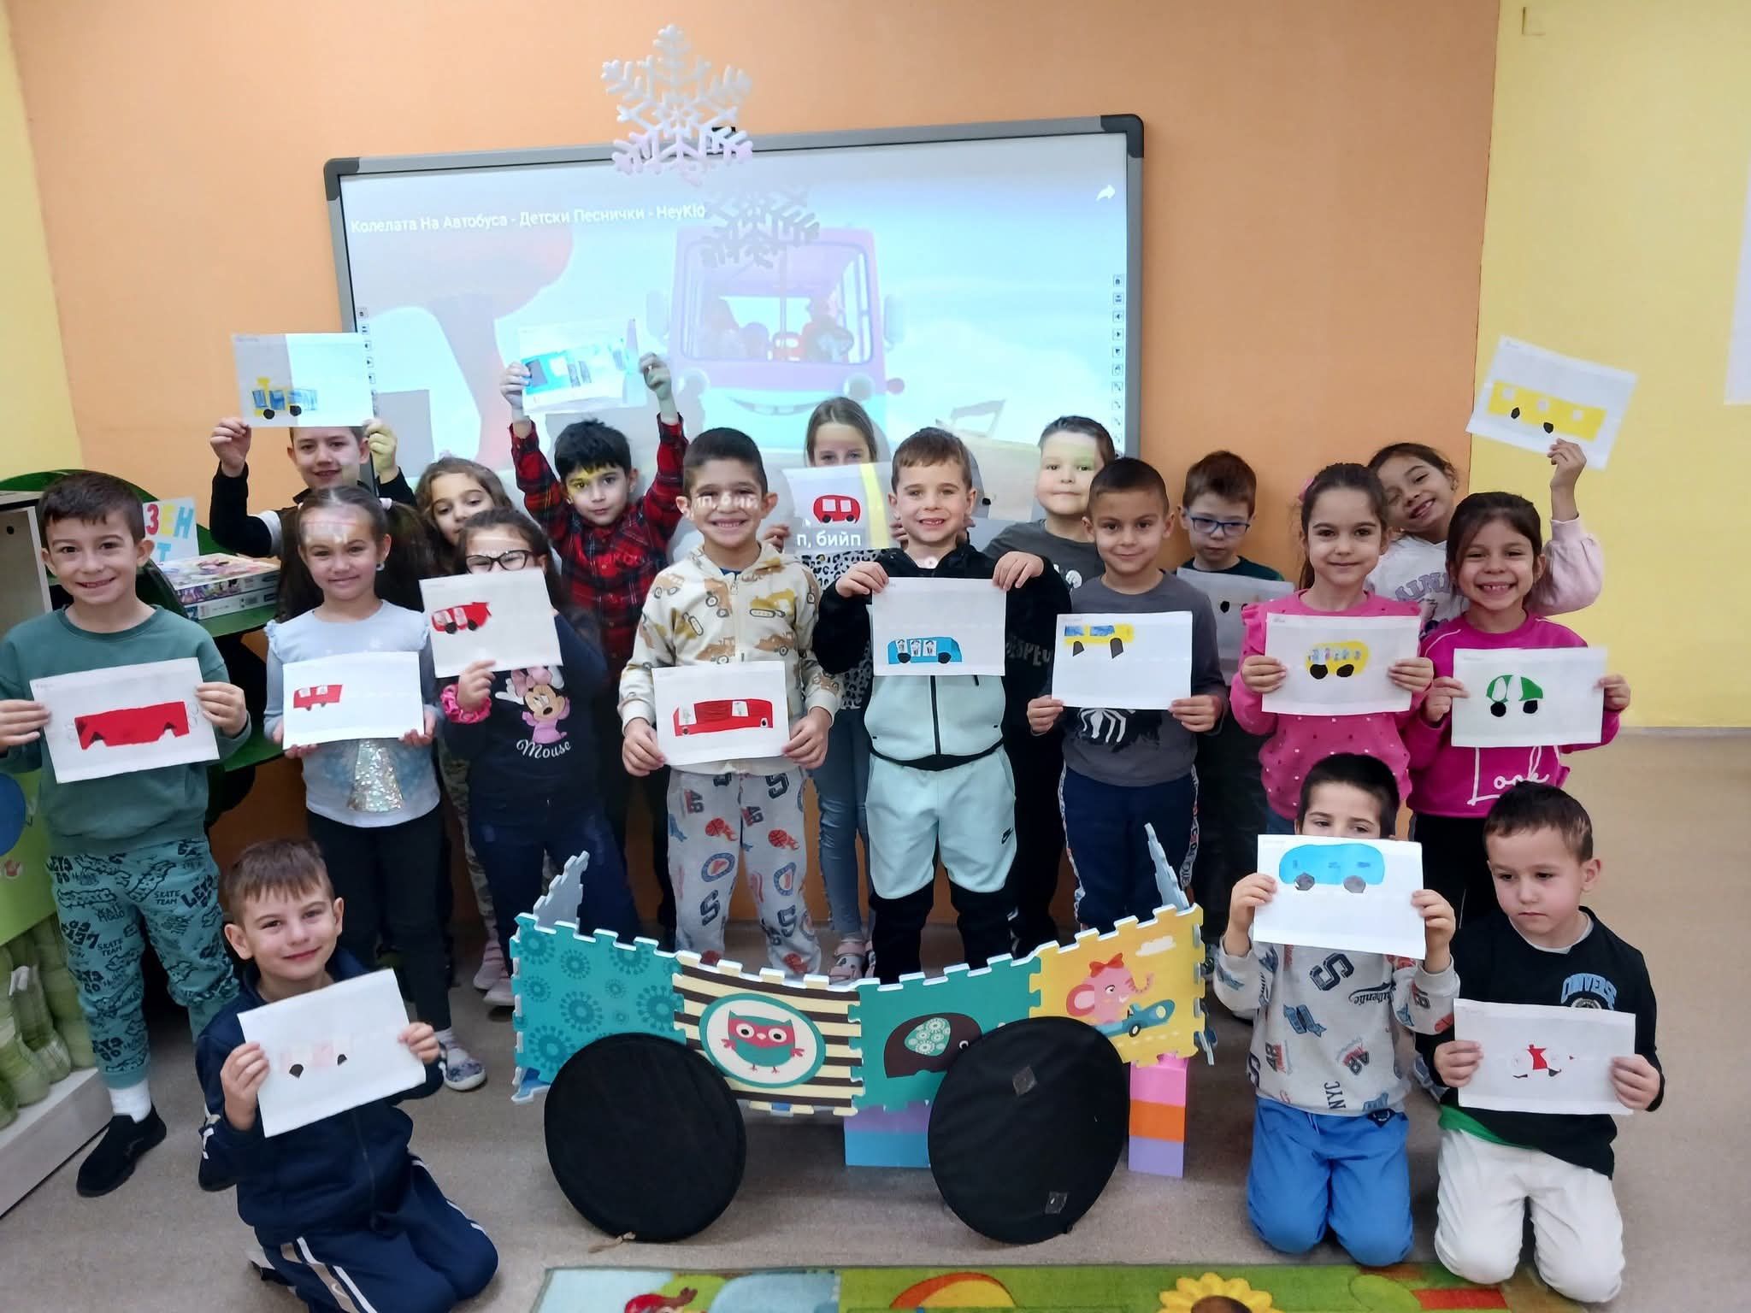
ИЗОБРАЗИТЕЛНО ИЗКУСТВО
Постигнахме:
- Изобразителна грамотност – обогатени, конкретизирани и диференцирани образни представи;
- Увереност в използването на усвоените умения и техники;
- Умения за работа в екип.

Slide 13
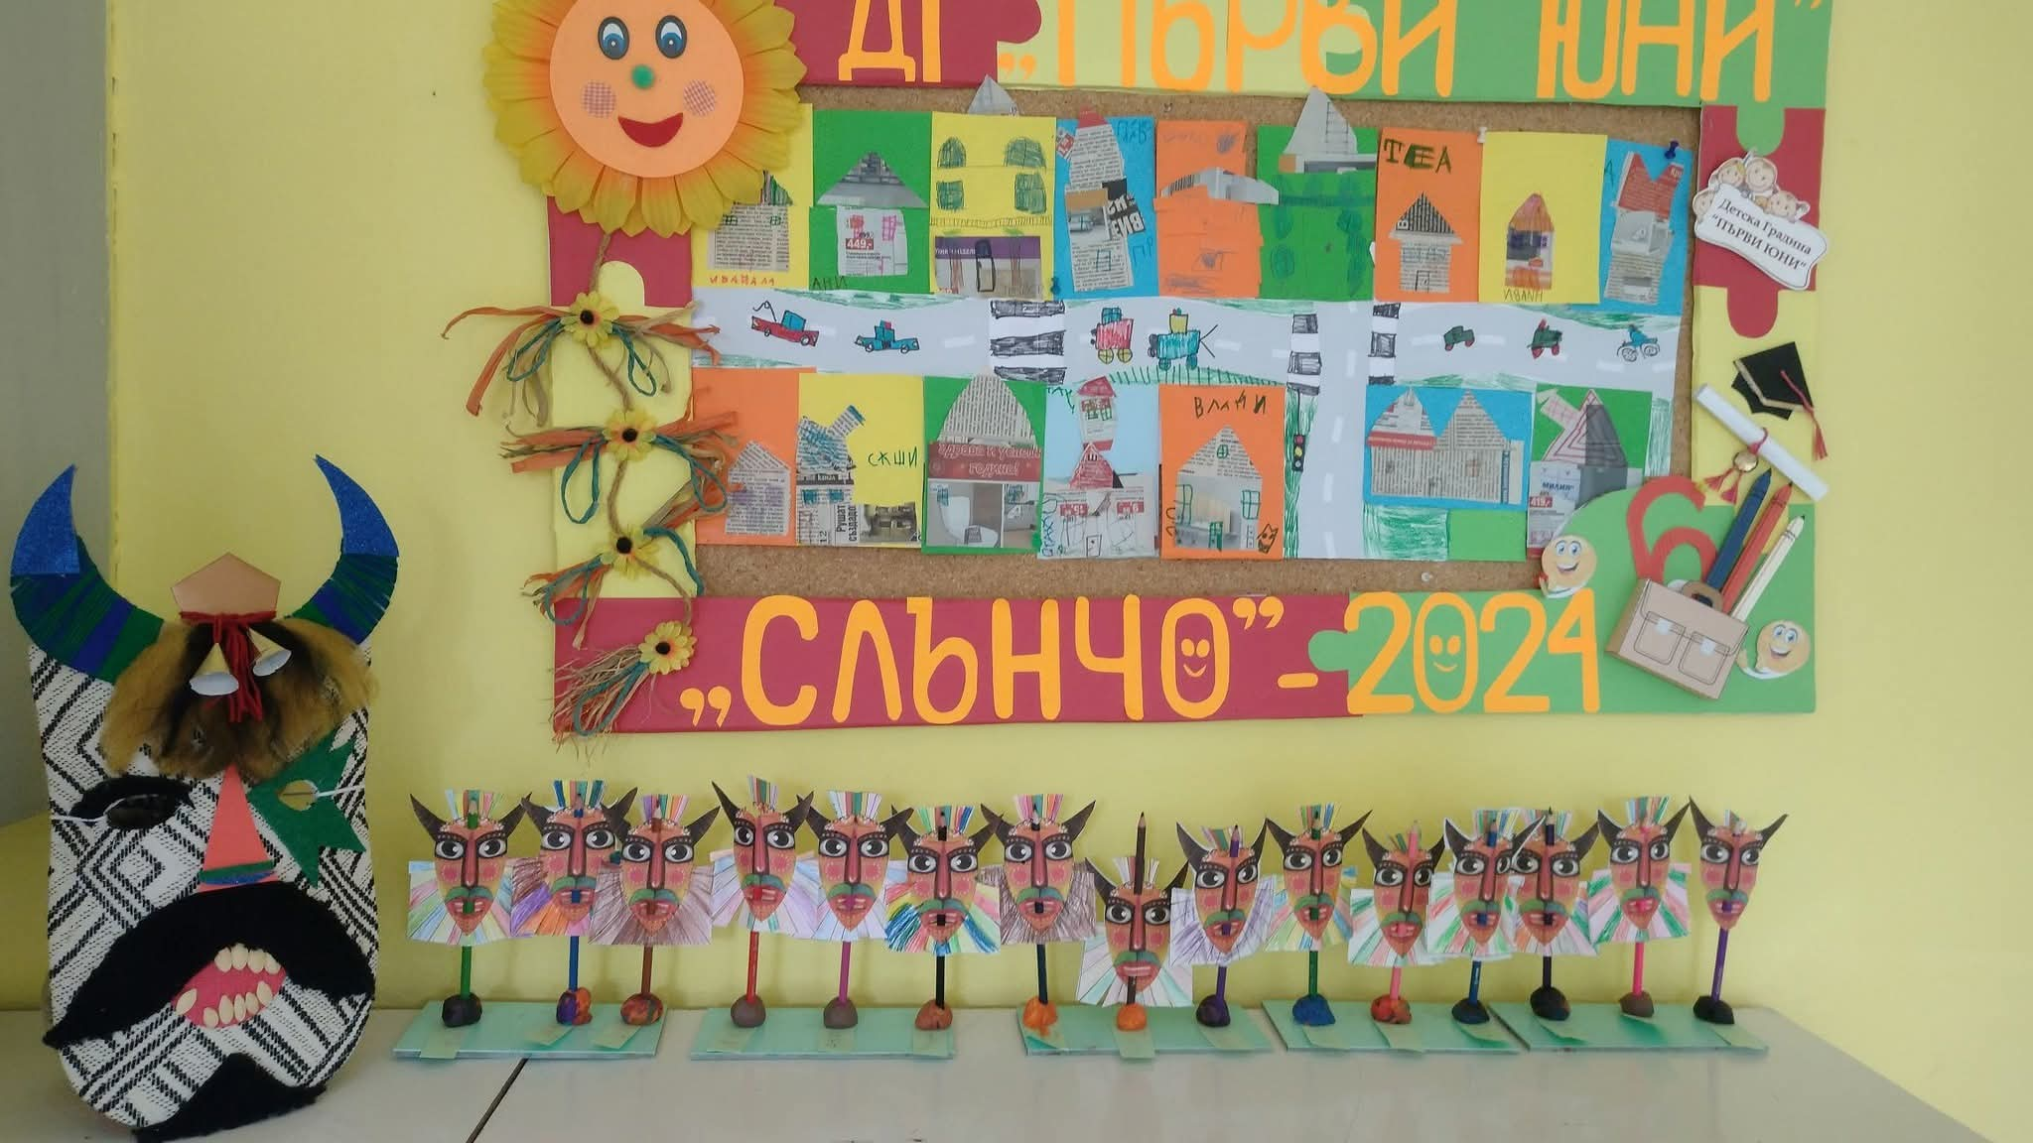
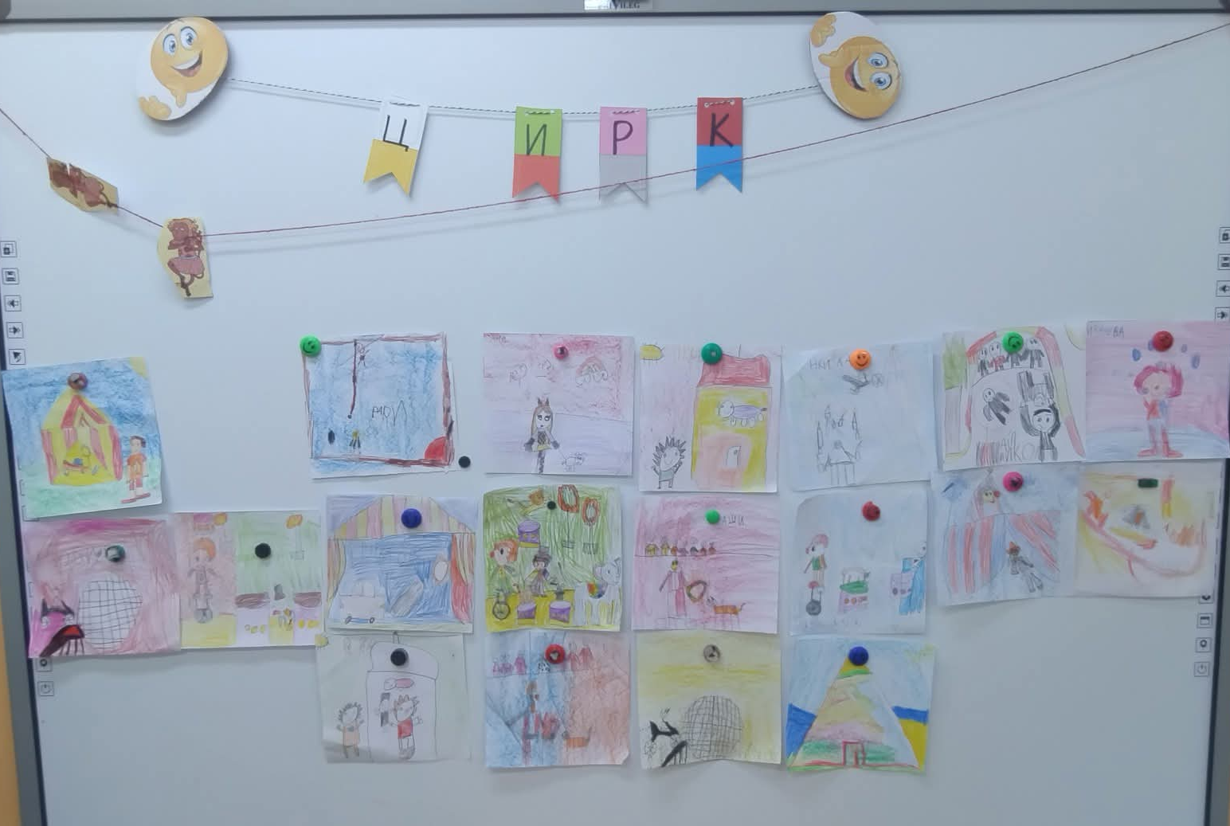
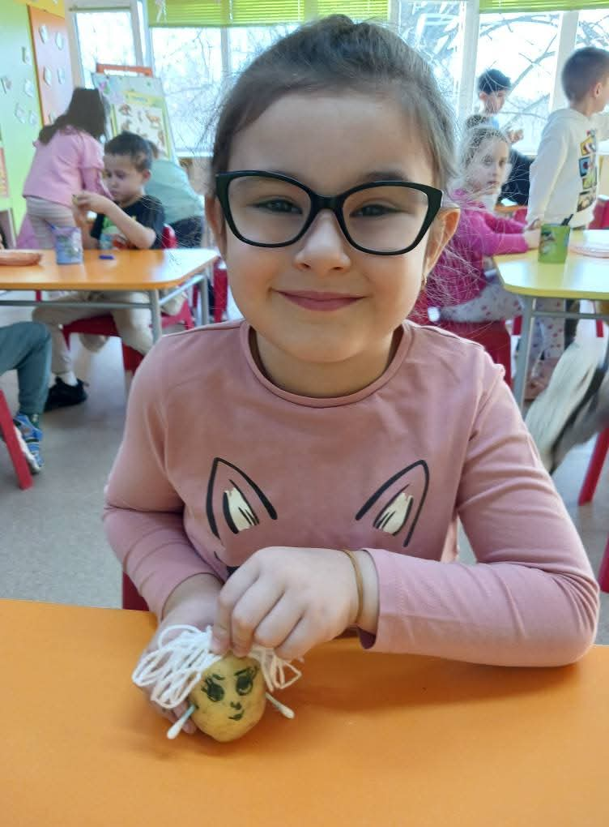
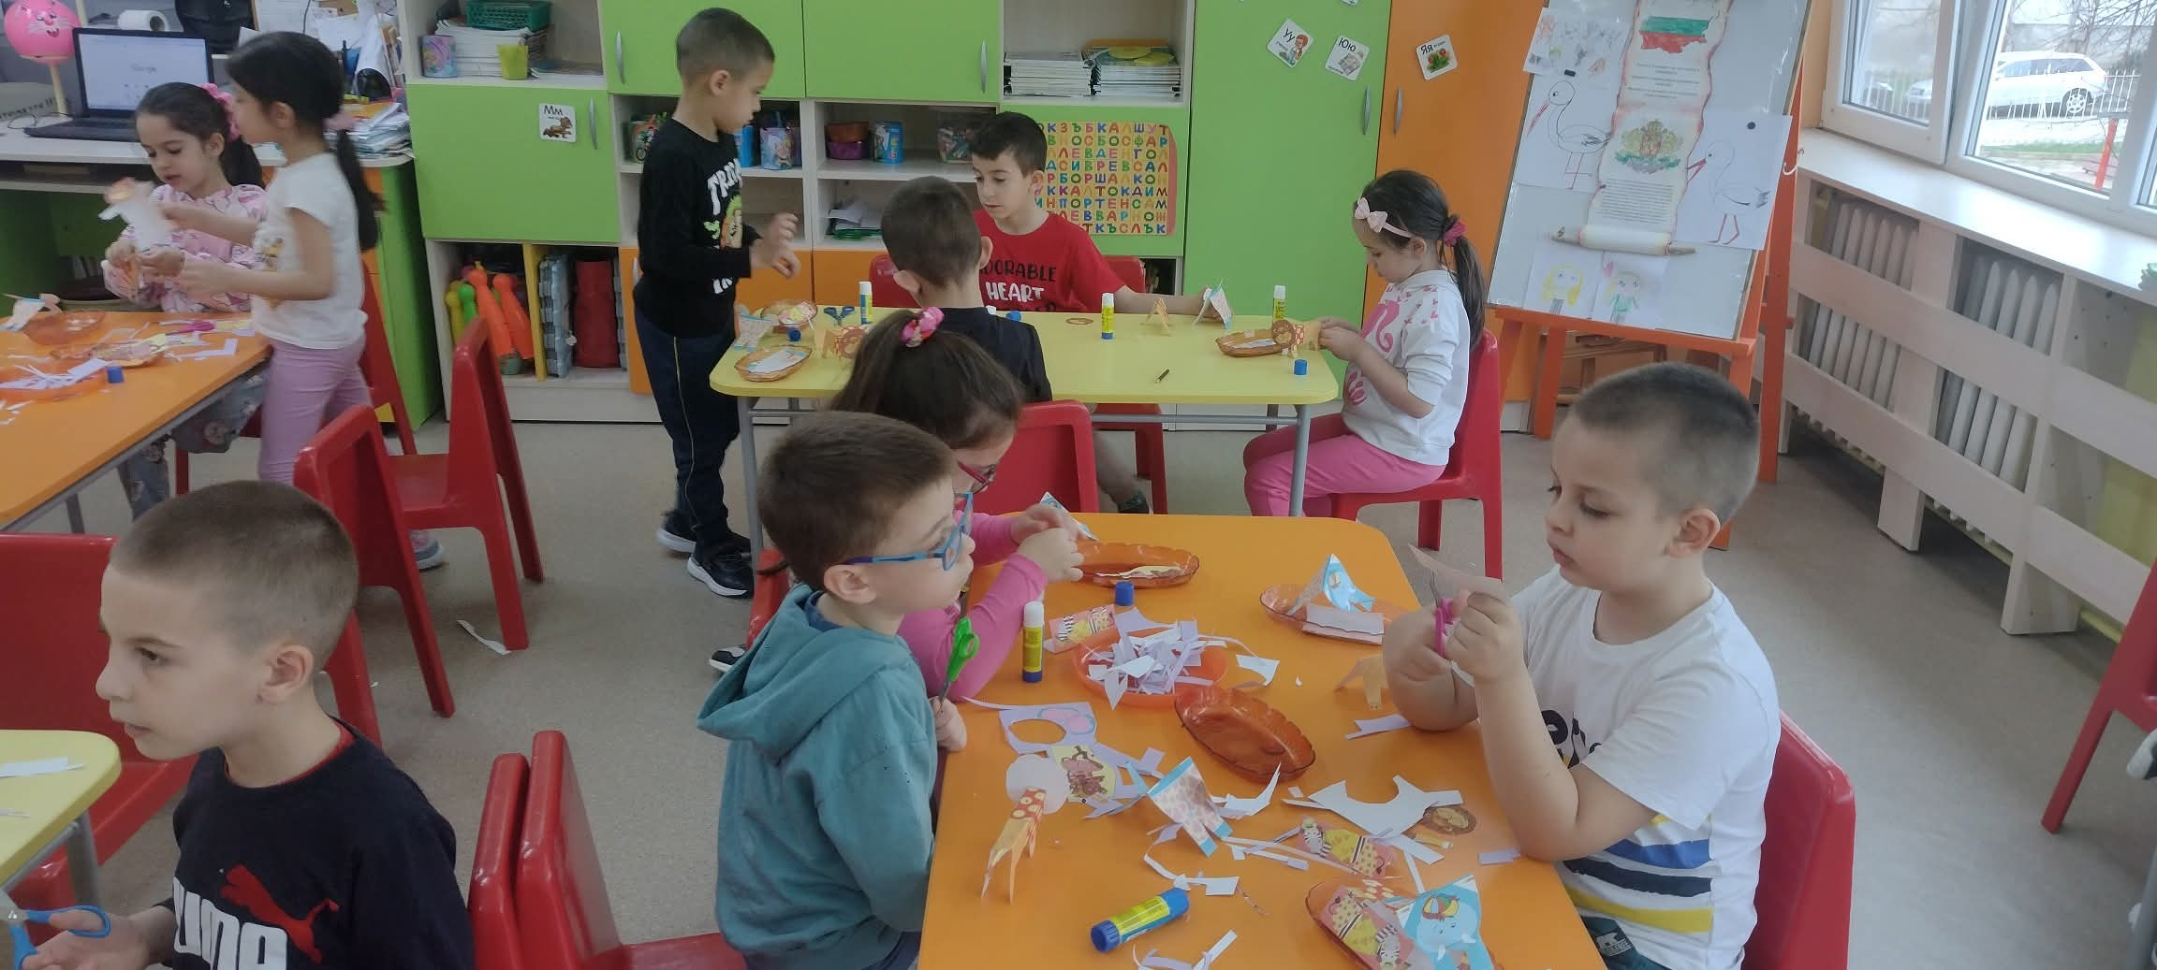
КОНСТРУИРАНЕ И ТЕХНОЛОГИИ
Постигнахме:
- Инициативност, самостоятелност, предприемчивост, планиране, комбинативност, екипност в дейността;
- Обогатени знания за различните видове материали и техники на работа;
- Разширени знания за устройствата за комуникация и информация.

Slide 14
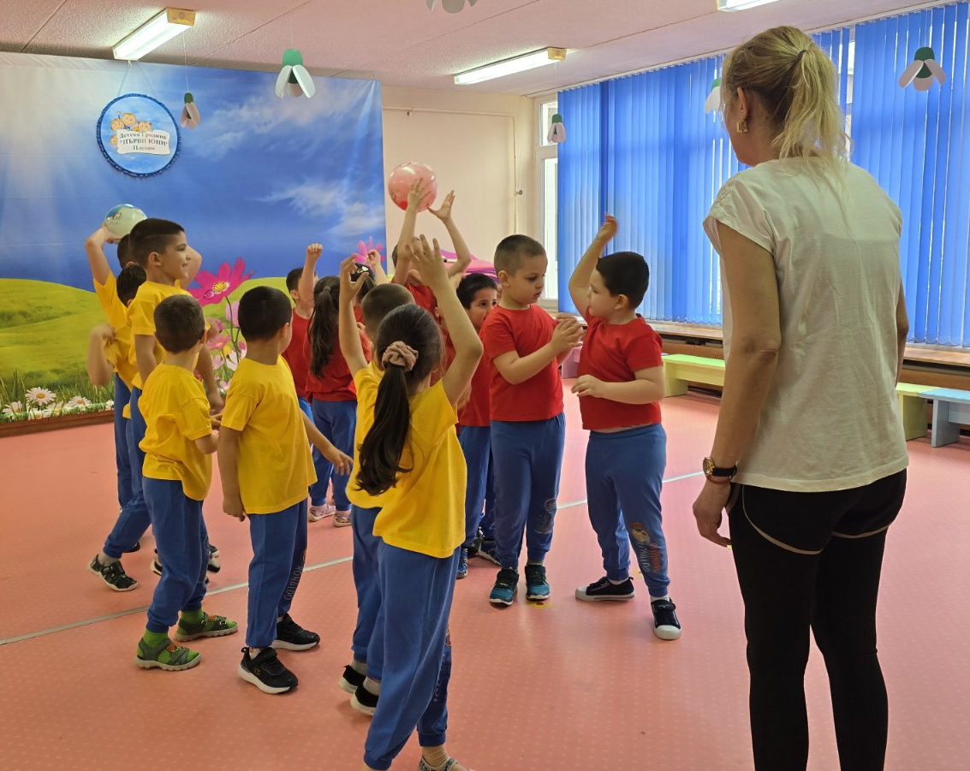
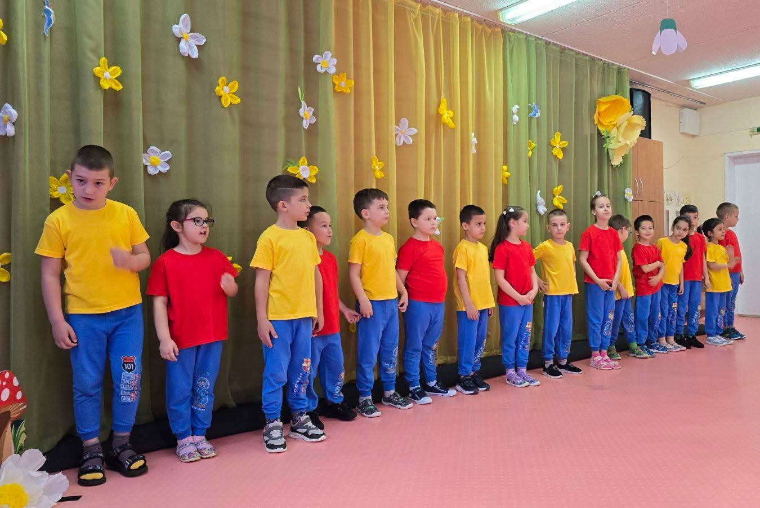
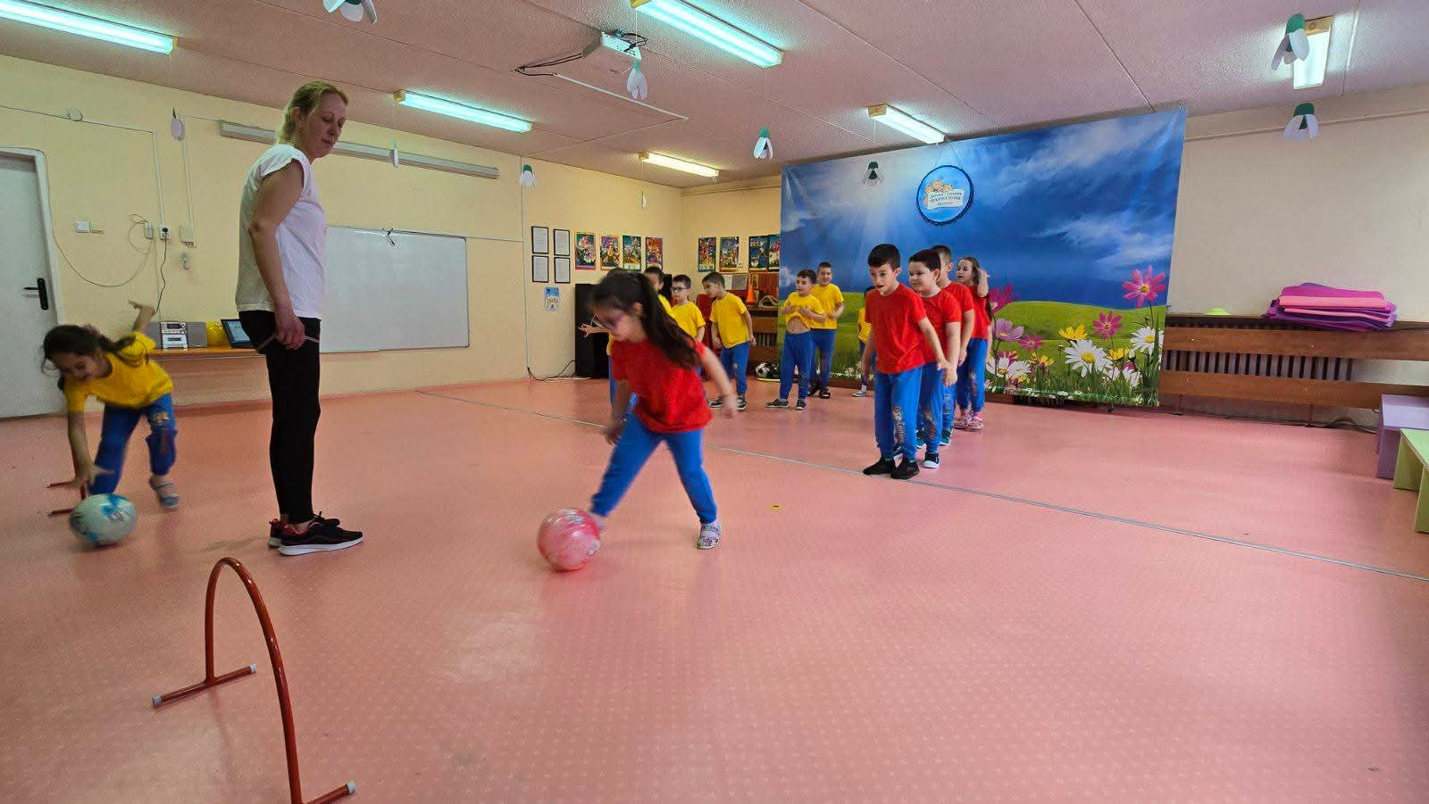
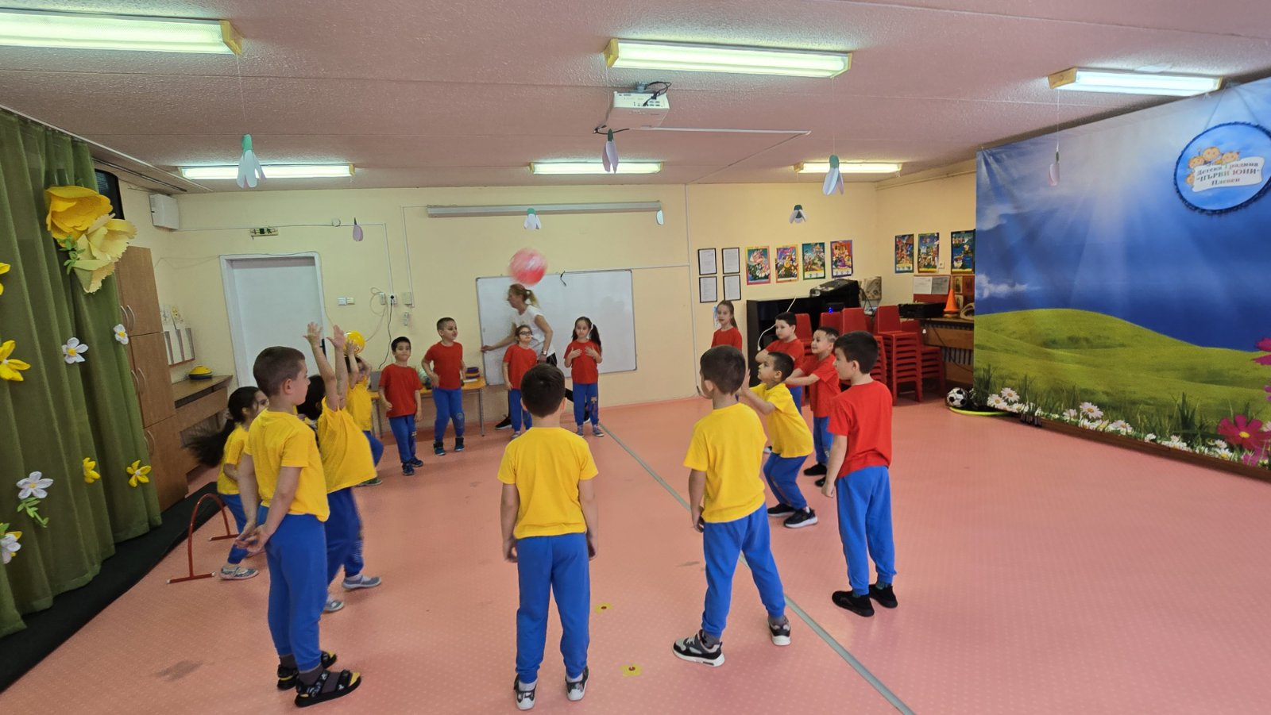
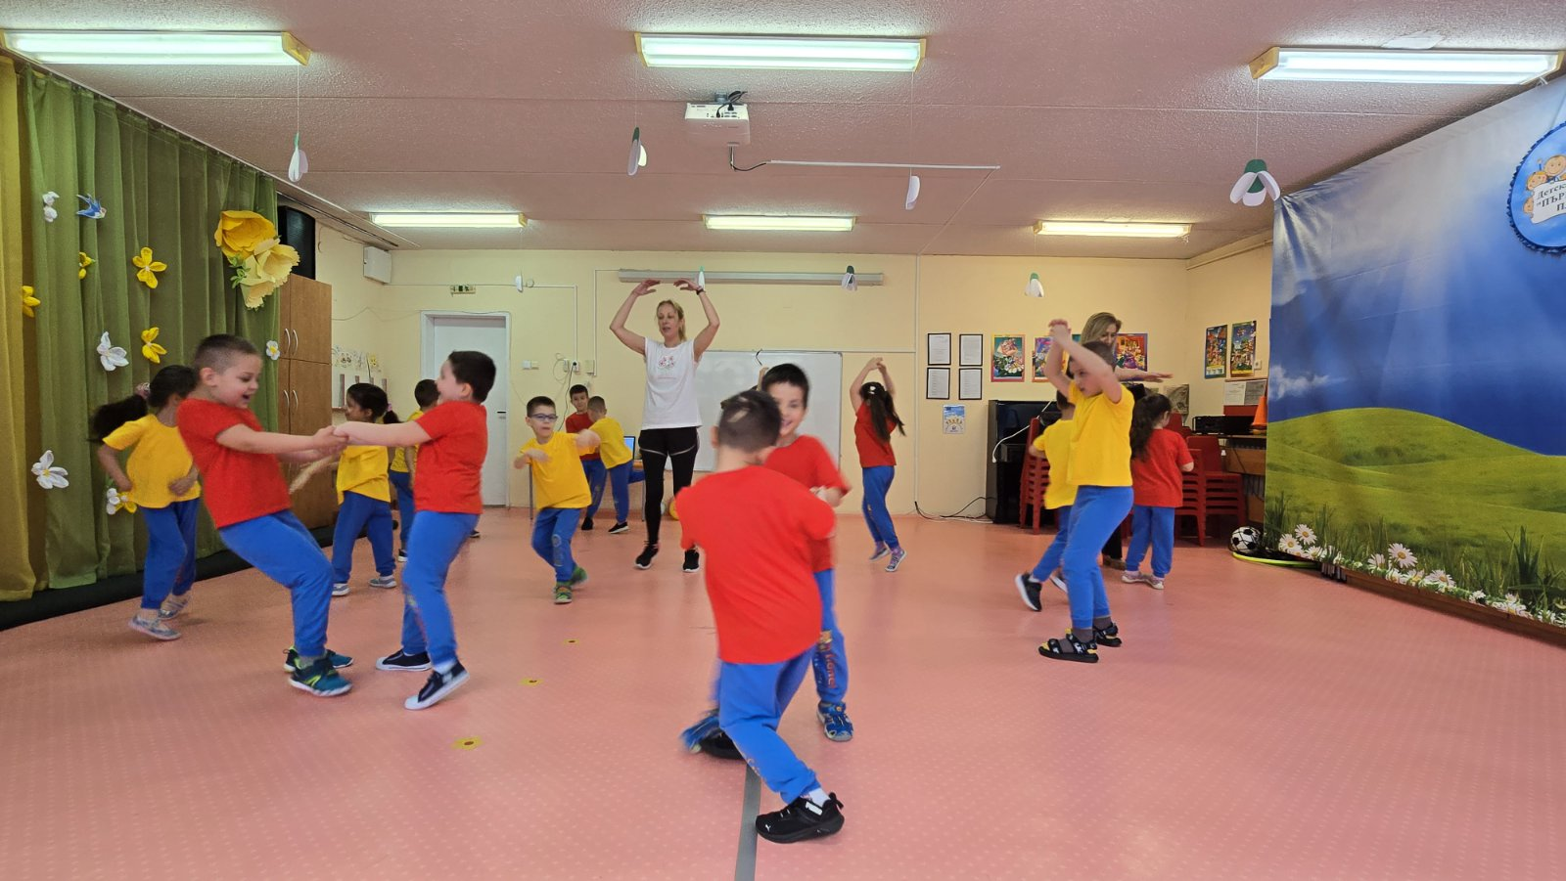
ФИЗИЧЕСКА КУЛТУРА
Постигнахме:
-Оптимално и хармонично физическо развитие;
- Обогатена двигателна култура;
-Повишено ниво на физическа активност и съпротивителните възможности на организма към негативното влияние на околната среда.

Slide 15
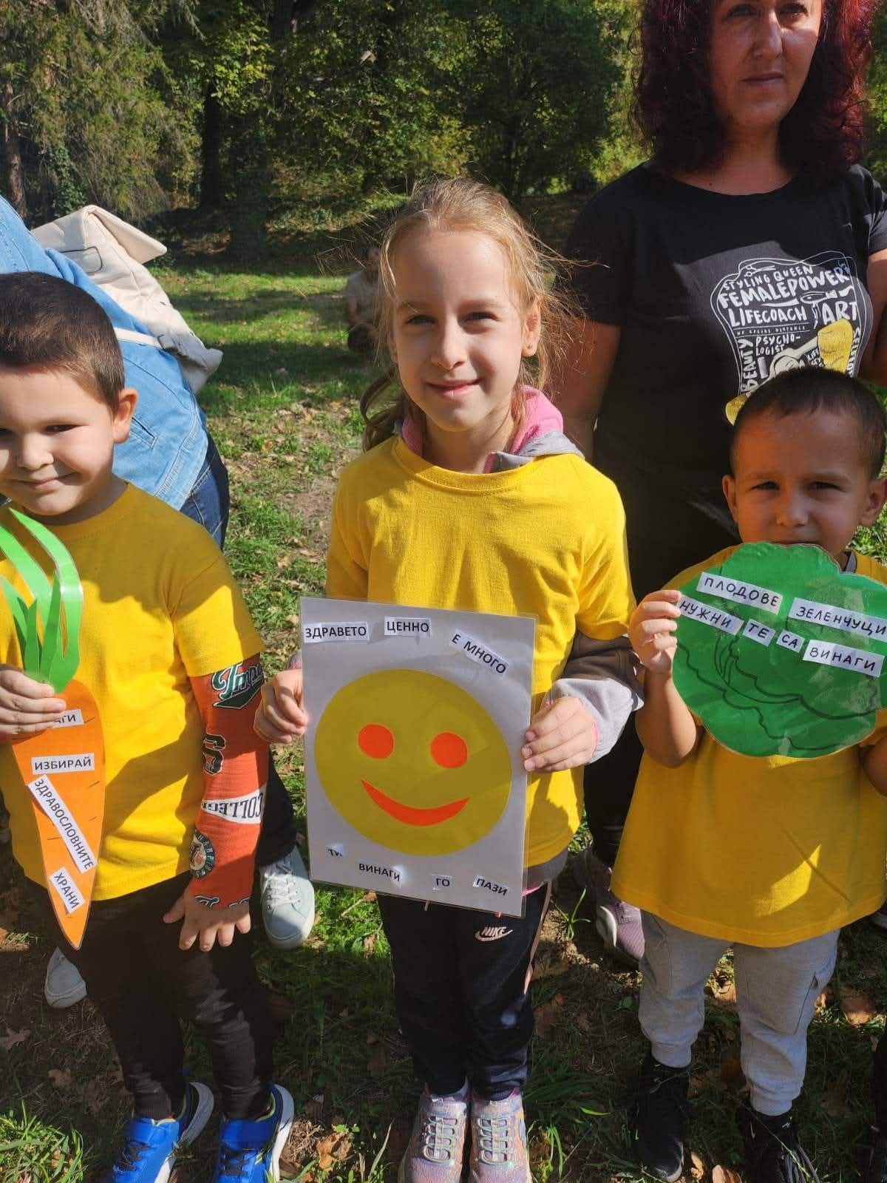
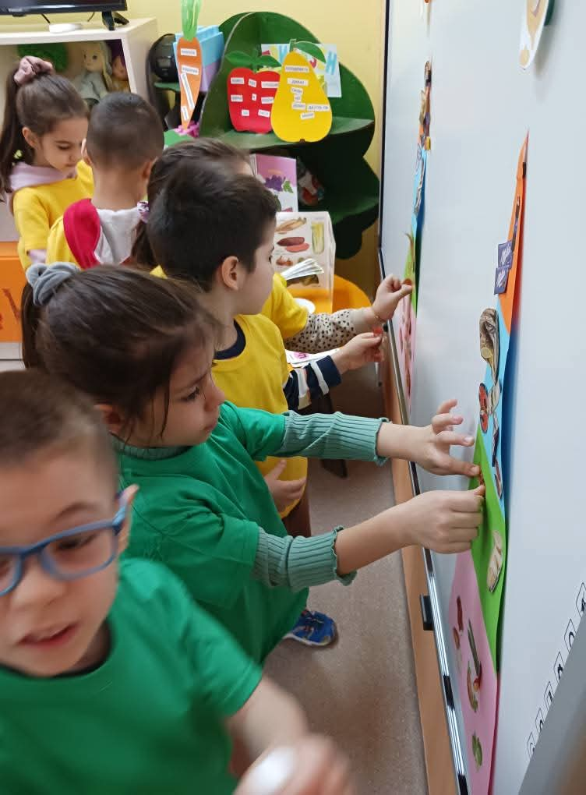
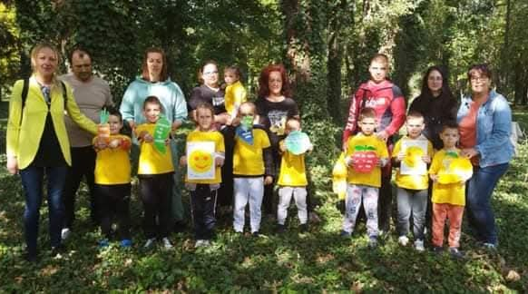
Национална програма „Хубаво е в детската градина, Дейност 1, 2024-2025 учебна година
Проект „Усмивки“
Ателие „Седем стъпки“ Ателие „Седем скока“ Ателие „Седем цвята“
Ателие „Седем добрини“ Ателие „Седем думи“ Ателие „Седем ноти“
Какво постигнахме:
Личностно самочувствие;
Изграден здравословен модел на живот;
Опит;
Отношение;
Чувство за общност.

Slide 16
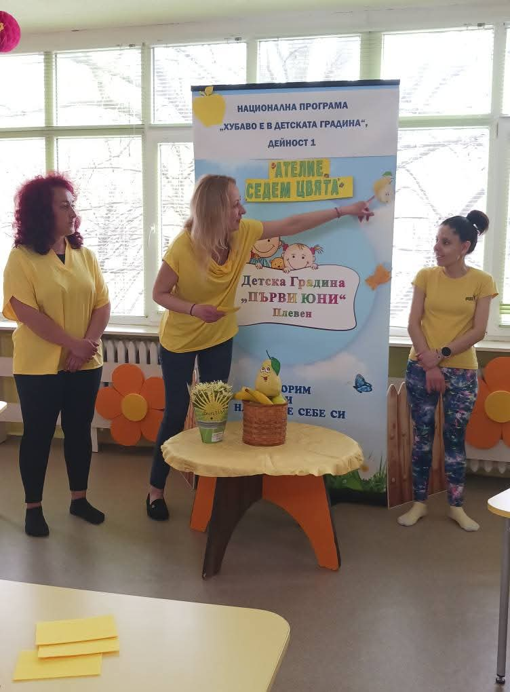
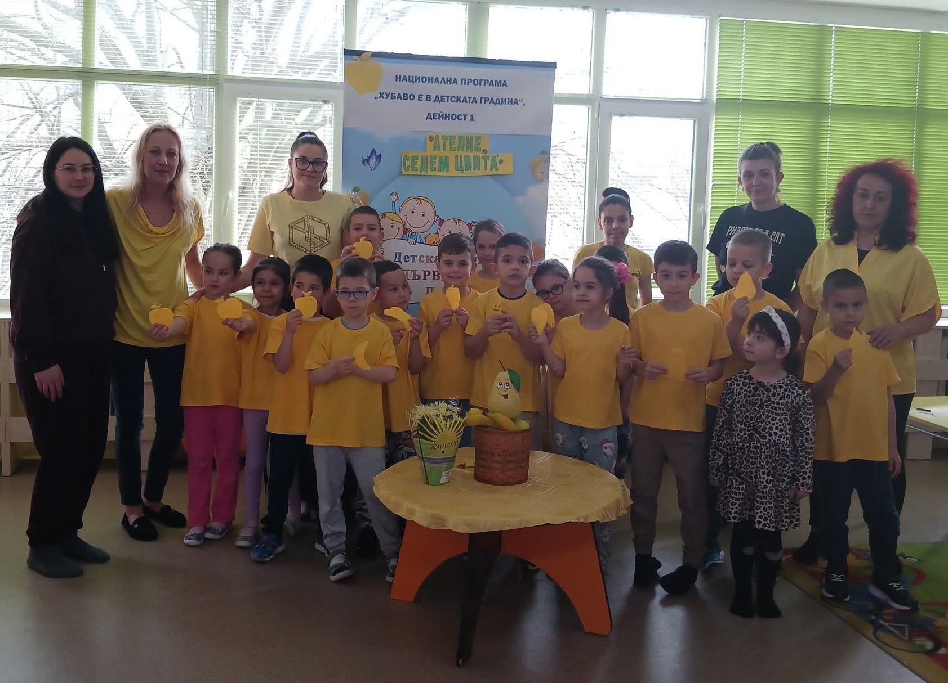





Slide 17

Участие в областни и общински инициативи
Панорама на предучилищното образование, 2025 г.

Slide 18







БДП „На пътя“
БДП „На улицата“

Slide 19






Родителите- наши партньори

Slide 20







„Нашите поводи за гордост“

Slide 21





Slide 22









Мини проекти на група „Слънчо“
„Пътят на хляба“
„Пчелите – наши приятели“

Slide 23







„Световен ден на Земята“
„Световен ден на книгата и авторското право“

Slide 24

„Семейна приказка“

Slide 25







Slide 26

БЛАГОДАРИМ ЗА ВНИМАНИЕТО!

